Slide 1
Durero

Slide 4
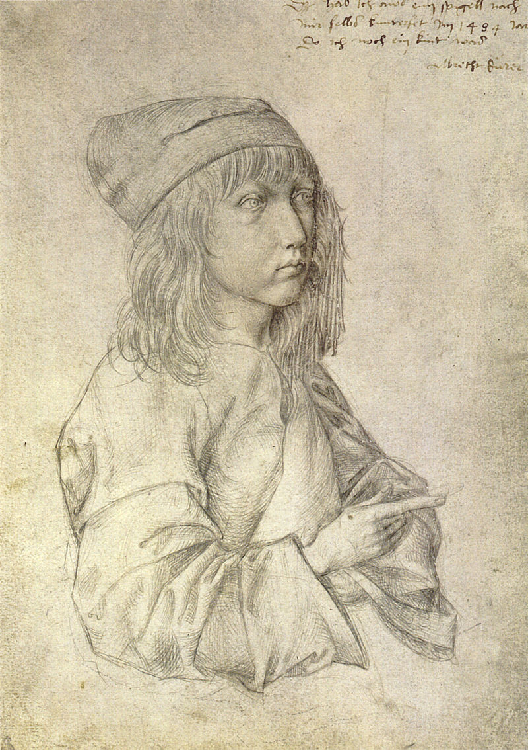
1484. Durero. Autorretrato a los 13 años. Museo Albertina, Viena.

Slide 5
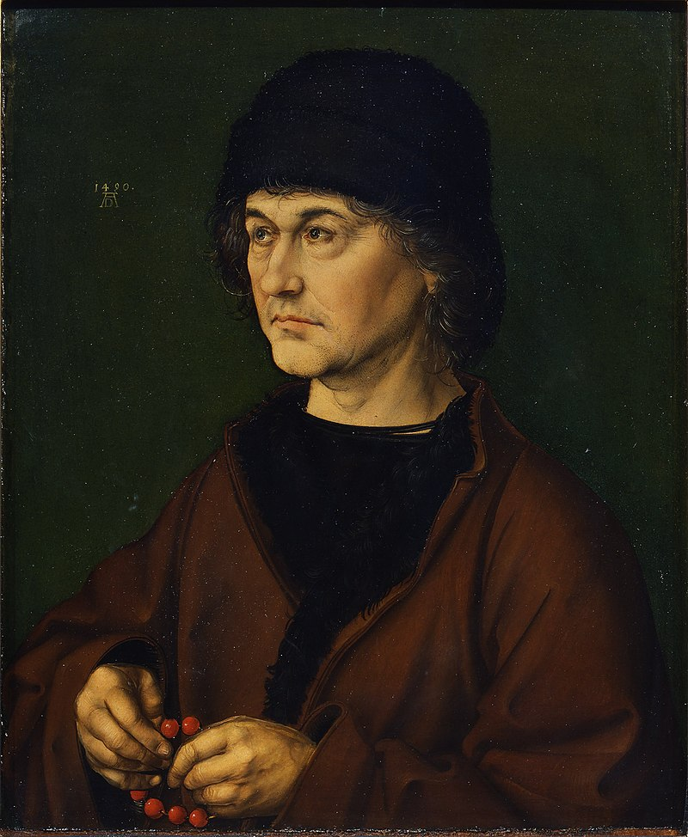
1490. Durero. Alberto Durero, el viejo. Galería Uffizi, Florencia.

Slide 6
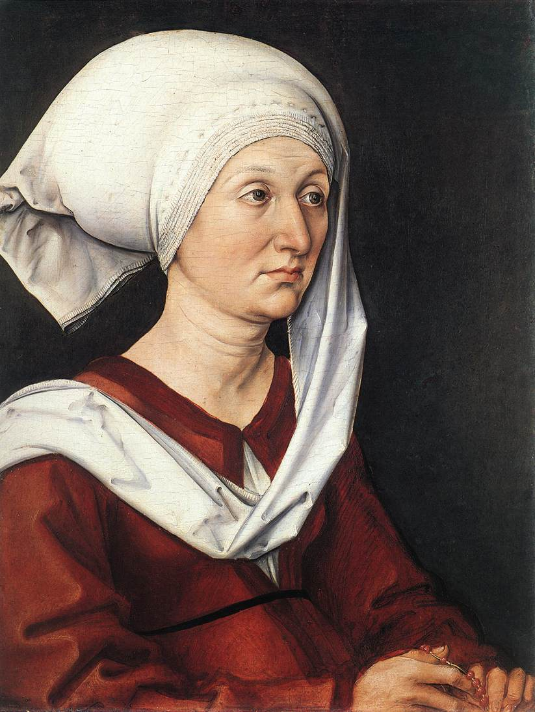
1490. Durero. Retrato de Barbara Durero. Germanisches Nationalmuseum, Nuremberg.

Slide 7
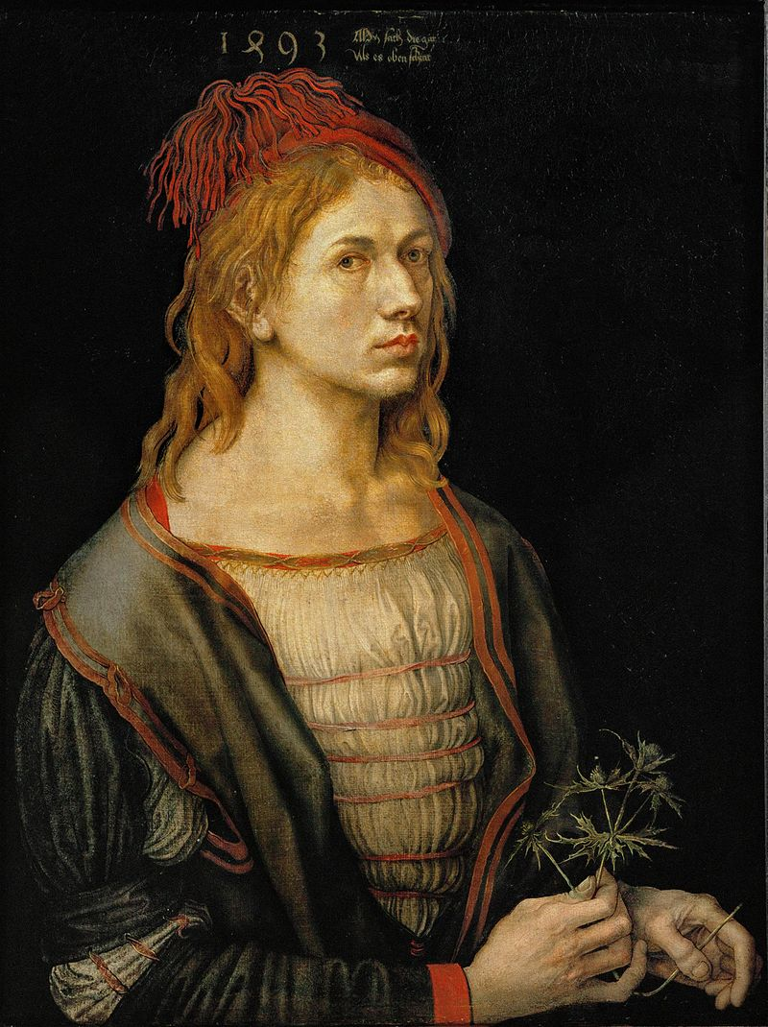
1493. Durero. Autorretrato. Louvre.

Slide 8
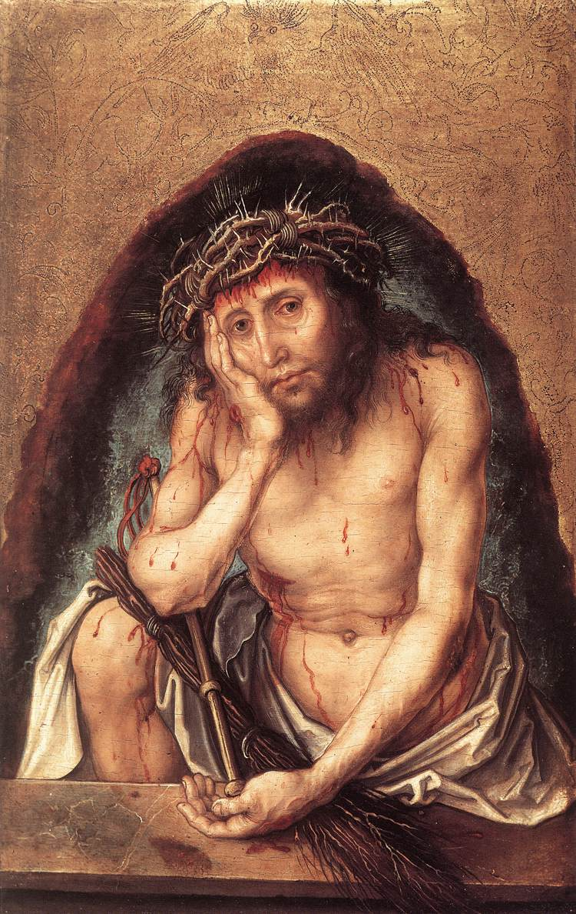
1493. Durero. Cristo varón de dolores. Staatliche Kunsthalle, Karlsruhe.

Slide 9
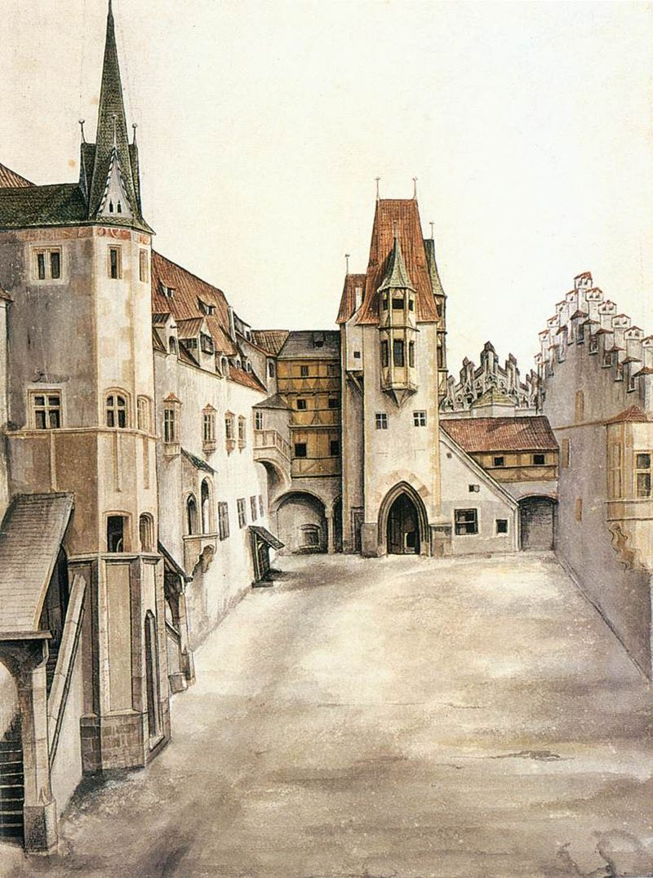
1494. Durero. Patio del castillo de Innsbruck.

Slide 10
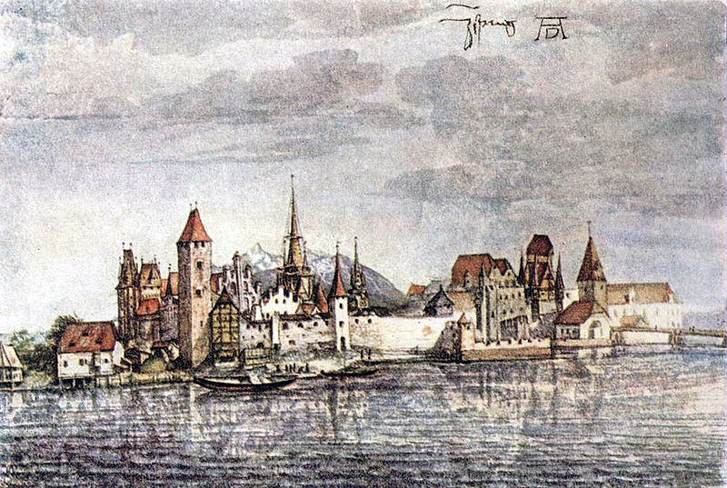
1495. Durero. Vista de Innsbruck. Acuarela. Colección Albertina.

Slide 11
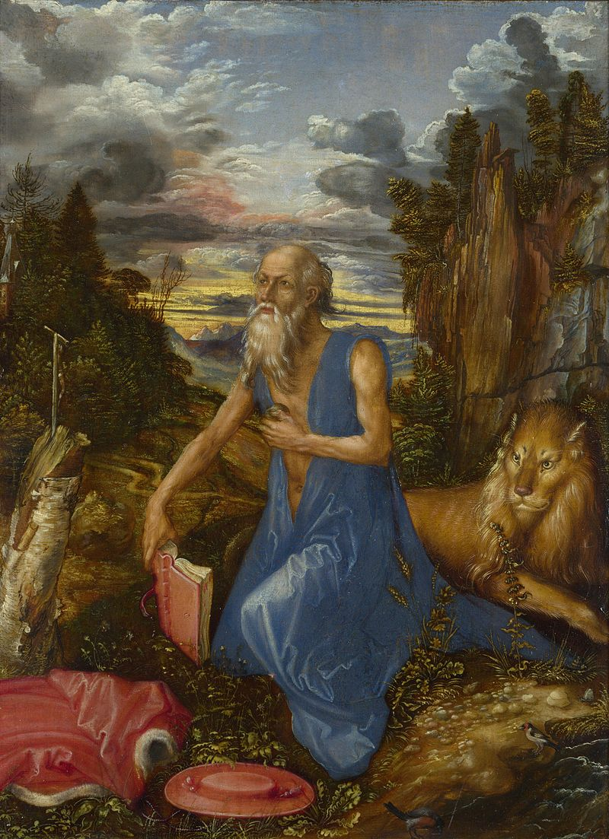
1495. Durero. San Jerónimo. National Gallery, Londres.
Esta pequeña pintura de doble cara probablemente fue hecha para el culto privado.
El frente muestra a San Jerónimo arrodillado frente a un crucifijo encajado en el tocón de un árbol.
Se golpea el pecho con una roca en empatía con la Pasión de Cristo (su tortura y muerte en la Crucifixión).
El león que descansaba a su lado fue su compañero desde el momento en que le quitó una espina del pie.
La versión de Durero del desierto, o desierto, en el que el santo vivió durante años es particularmente del norte de Europa.
Las hierbas y flores alrededor de sus rodillas, por ejemplo, se observan de cerca e incluyen una serie de variedades diferentes.
Dos pequeños jilgueros se posan al borde de un arroyo, uno bebiendo de él (el pájaro era tradicionalmente un símbolo de la Pasión de Cristo).

Slide 12
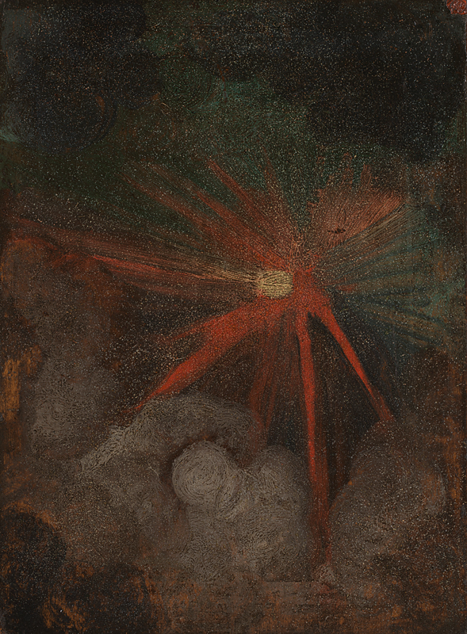
1495. Durero. San Jerónimo. National Gallery, Londres.
El reverso representa un cielo oscuro y lo que podrían ser planetas, un cometa o meteorito o un eclipse, posiblemente una referencia a las descripciones de San Juan Evangelista del fin del mundo como se registra en el Libro de Apocalipsis.

Slide 13
Fue hecho para el culto privado.
Destinado a ser portátil, podría darse la vuelta en las manos del propietario para que pudieran ver cada lado.
San Jerónimo era un erudito, y su mayor logro fue traducir la Biblia, que agarra en su mano derecha, del griego al latín. El texto, conocido como la Vulgata, todavía es utilizado por la Iglesia Católica Romana hoy en día. Para honrar su contribución a la Iglesia, Jerónimo a menudo se mostraba con las túnicas y el sombrero de ala ancha de un cardenal, aunque el cargo no existió en su vida. En esta pintura, estos se descartan en el suelo frente a él.
Según su leyenda, Jerónimo vivía como un ermitaño en el desierto a las afueras de Belén, donde se había retirado para escapar de las tentaciones mundanas de Roma. Allí, según sus escritos, solía "arrojarse a los pies de Jesús... y dejó de no golpearme el pecho hasta que la tranquilidad volvió a mí". Esta práctica tenía la intención de provocar empatía por la Pasión de Cristo.
El león que descansa a su lado aquí también es una característica común de las imágenes del santo; Jerónimo quitó una espina de la pata del león y desde ese día en adelante el animal no se apartó de su lado.

Slide 14
Las imágenes de Jerónimo eran muy populares en Italia, pero hasta este momento eran en gran parte desconocidas en la Alemania natal de Durero. Es casi seguro que el artista hizo esta pintura después de su regreso de Venecia, donde viajó en 1495. La versión de Durero del desierto, o desierto, es particularmente del norte de Europa.
El área boscosa a la izquierda de la imagen encierra la aguja gótica de una iglesia, su punto coincide con los picos de la lejana cordillera nevada. El entorno alpino está claramente inspirado en Alemania, y sus características recuerdan los numerosos estudios detallados de acuarela que Durero realizó directamente de la naturaleza. Estos estudios expresan su interés por el mundo natural y su estudio intensivo incluso de sus elementos más humildes. Las hierbas y flores alrededor de las rodillas de Jerónimo, por ejemplo, se observan de cerca e incluyen una serie de variedades diferentes.
Dos pequeños jilgueros se posan al borde de un arroyo, uno bebiendo de él (el pájaro era tradicionalmente un símbolo de la Pasión de Cristo).
El león probablemente proviene de un estudio sobre pergamino (ahora en la sala de impresión de la Kunsthalle de Hamburgo) que Durero hizo en 1494, aunque ese trabajo muestra al león de pie en lugar de acostado. Los finos pelos de la melena del león se resaltan a la luz del sol, al igual que los de la barba suave y tenue de Jerónimo.

Slide 15
El amarillo brillante de la puesta de sol (o amanecer) domina la imagen, su deslumbrante luminosidad refuerza la intensidad de la oración de Jerónimo. Por encima de las nubes se profundiza a un melocotón y luego a un rojo suave. Las nubes son oscuras y premonitoras y, junto con el entorno de la naturaleza abundante e indómita, crean una atmósfera tensa y dramática. El potencial de la luz para crear atmósfera se habría vuelto familiar para Durero a partir de su estudio de la pintura veneciana, particularmente las obras de Giovanni Bellini.
La sensación de presentimiento creada por el cielo turbulento en la imagen de San Jerónimo se desarrolla en el reverso del panel, que muestra un cuerpo celeste con una cola roja que fluye contra un cielo nocturno oscuro; no está claro si se trata de un cometa, un meteorito que cae a la Tierra o un eclipse. La imagen ha sido interpretada como una representación del fin del mundo como se describe en el Libro del Apocalipsis de San Juan Evangelista. Muchas imágenes de Jerónimo de los siglos XV y XVI incluían alusiones al Juicio Final ya que, según los textos medievales, era considerado como un profeta del mismo, habiendo escuchado las trompetas que eran una señal del juicio de Cristo en el fin del mundo (Apocalipsis 8: 6-9: 21). El reverso podría entonces tener la intención de representar uno de los seis signos del Apocalipsis revelados a Juan: "el sol se volvió negro como cilicio, la luna llena se volvió como sangre, y las estrellas del cielo cayeron a la tierra cuando la higuera arroja su fruto de invierno cuando fue sacudida por un vendaval" (Apocalipsis 6: 12–13).

Slide 16
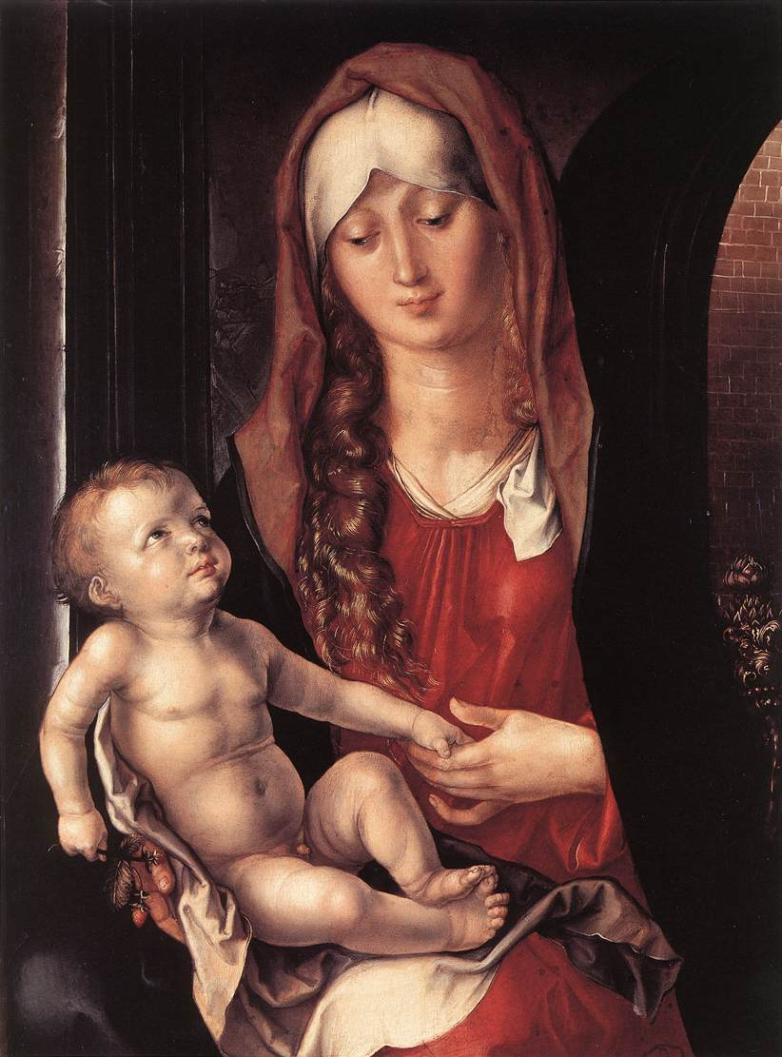
1495. Durero. Virgen. Fondazione Magnani Rocca, Mamiano di Traversetolo.

Slide 17
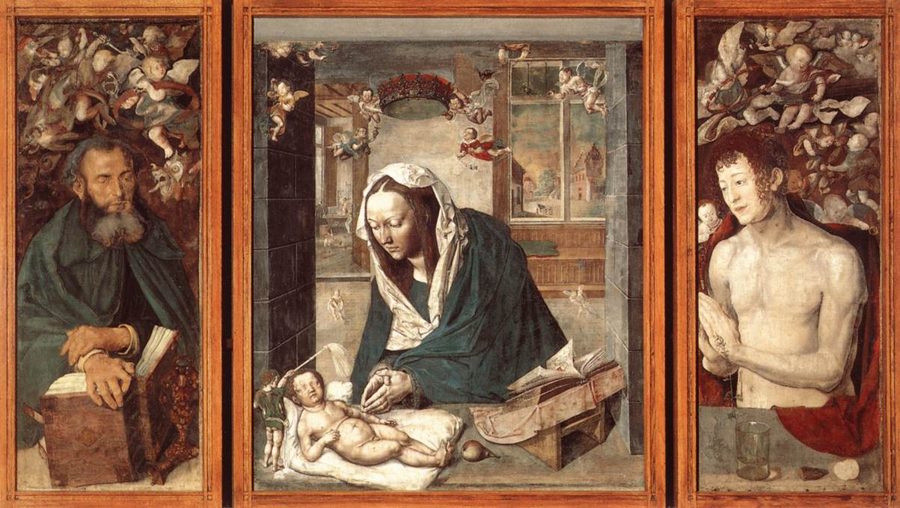
1496. Durero. Altar de Dresde. Gemäldegalerie, Dresden.

Slide 18
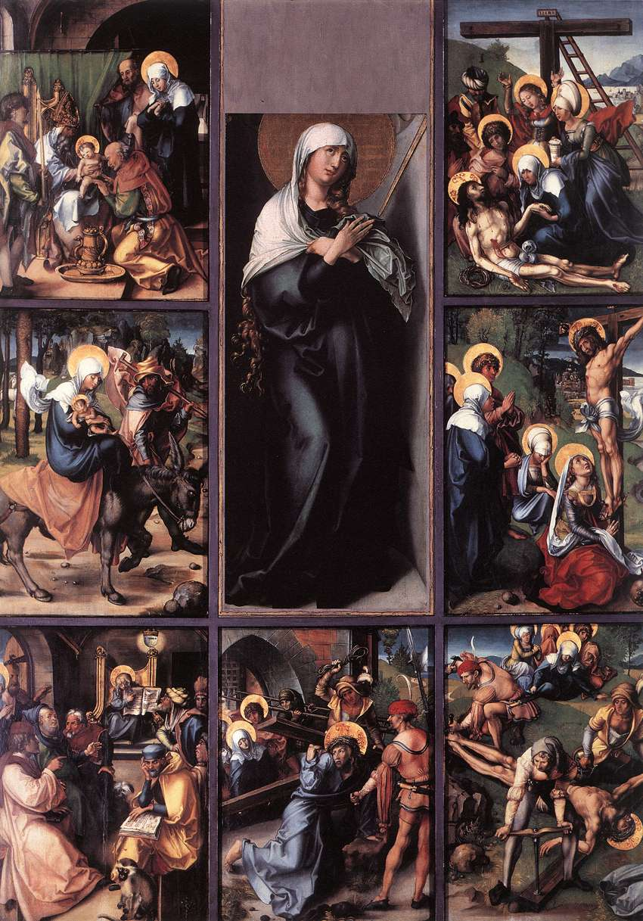
1496. Durero. Los sietes dolores de la Virgen. Alte Pinakothek, Munchen and Gemäldegalerie, Dresden

Slide 19
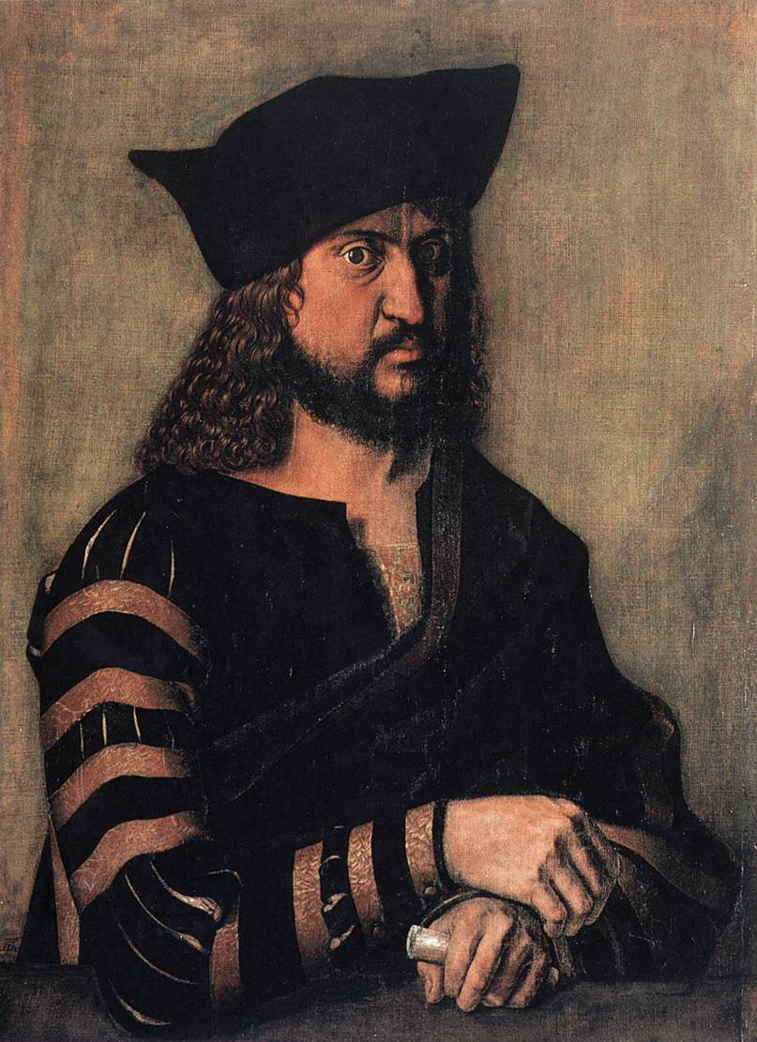
1496. Durero. Retrato del elector de Sajonia. Staatliche Museen, Berlin.

Slide 20
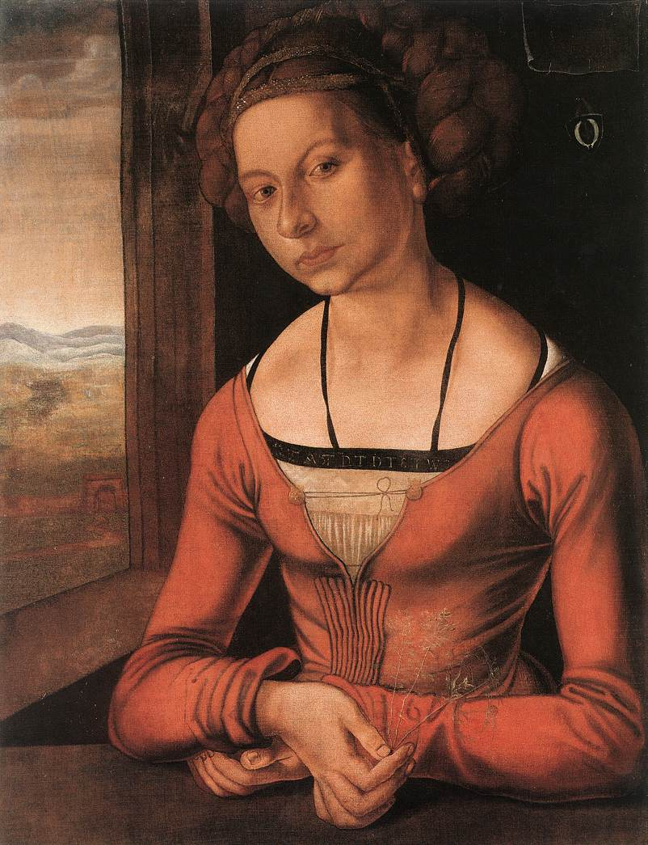
1496. Durero. Retrato una mujer joven. Staatliche Museen, Berlin.

Slide 21
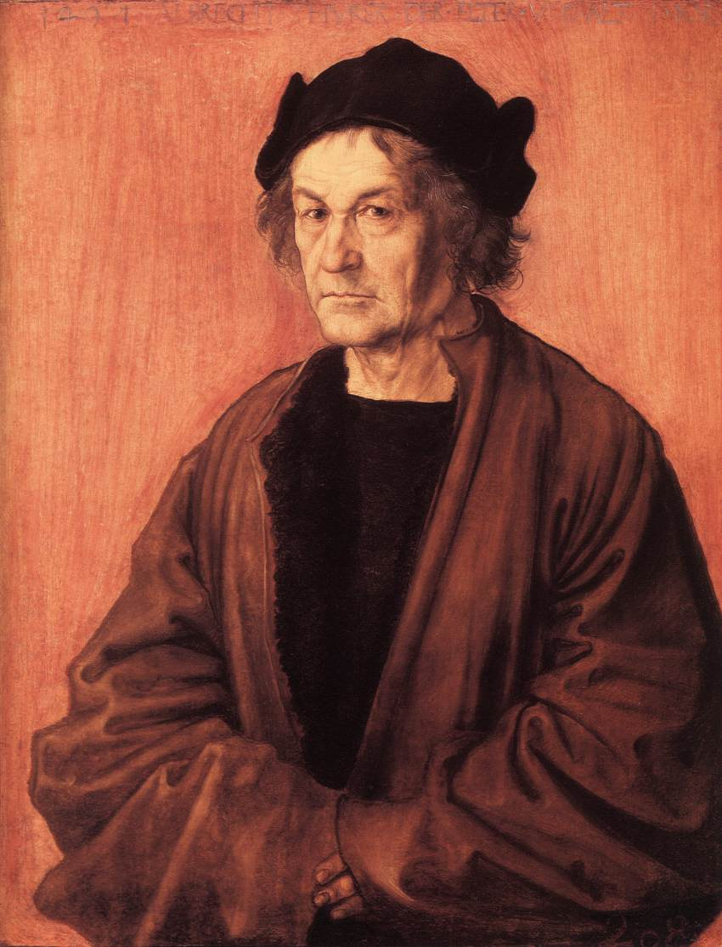
1497. Durero. Retrato del padre de Durero. National Gallery, London.
Este retrato del padre de Durero, que es identificable por la inscripción, fue entregado como regalo al rey Carlos I de Inglaterra en 1636. Cuando Charles fue ejecutado en 1649, fue vendido. Finalmente entró en la colección de la National Gallery a principios del siglo XX.
Hay cuatro versiones de la imagen, pero la de la National Gallery es la única que coincide con una descripción de inventario de 1639, donde se describe que el cuidador tiene una gorra negra y "un vestido amarillo oscuro en el que sus manos están ocultas en las mangas anchas pintadas sobre un suelo rojizo".
La imagen es probablemente una copia posterior del siglo XVI de un original perdido de Durero. El color del fondo y la técnica inusual utilizada para aplicarlo, en una gruesa capa de pintura, en lugar de en múltiples, no son típicos del artista. Este método de aplicación de pintura también creó las grietas (ahora cubiertas por la restauración).

Slide 22
La inscripción en la parte superior de esta imagen nos dice que el cuidador es el padre de Durero, Alberto el Viejo, representado a la edad de 70 años en 1479. Alberto el Viejo era un orfebre que entrenó a su hijo en el oficio. Originario de Hungría, se estableció en la ciudad de Núremberg en 1455, donde nació Alberto El Joven en 1471.
Thomas Howard, conde de Arundel, visitó Núremberg en 1636, y fue obsequiado con dos cuadros de Durero como regalos para el rey Carlos I de Inglaterra: un autorretrato (ahora en el Prado, Madrid) y esta pintura de su padre. Cuando Carlos fue ejecutado en 1649, las pinturas fueron vendidas. Este retrato entró en la colección de la National Gallery a principios del siglo XX. En realidad hay cuatro versiones de la imagen, pero está claro que la nuestra fue el trabajo dado a Charles: es la única que coincide con la descripción en el inventario de 1639, donde se describe que el cuidador tiene una gorra negra y "un vestido amarillo oscuro en el que sus manos están ocultas en las mangas anchas pintadas sobre un suelo rojizo".
Las grietas mencionadas en el inventario se desarrollaron cuando la única capa gruesa de pintura se estaba secando, pero debido a la restauración ya no son visibles. La forma en que se aplicó la pintura para causar el efecto de raya general del fondo, así como las "grietas de secado", no es típica de Durero; el color del fondo tampoco se encuentra en ninguna de sus otras imágenes. Era mucho más probable que pintara un fondo oscuro o un paisaje. La técnica inusual sugiere que la imagen es probablemente una copia que data de finales del siglo XVI.
Puede parecer extraño que a Arundel se le presentara una copia como regalo para el rey, pero era común que se hicieran copias después de obras de artistas tan famosos y muy apreciados como Durero, y muchas fueron producidas a finales de los siglos XVI y XVII. Después de la muerte de Durero, el deseo de copias de sus obras aumentó, estimulando su producción. Las autoridades de Nuremberg probablemente no sabían que era una copia o si lo hacían, no les importaba.

Slide 23
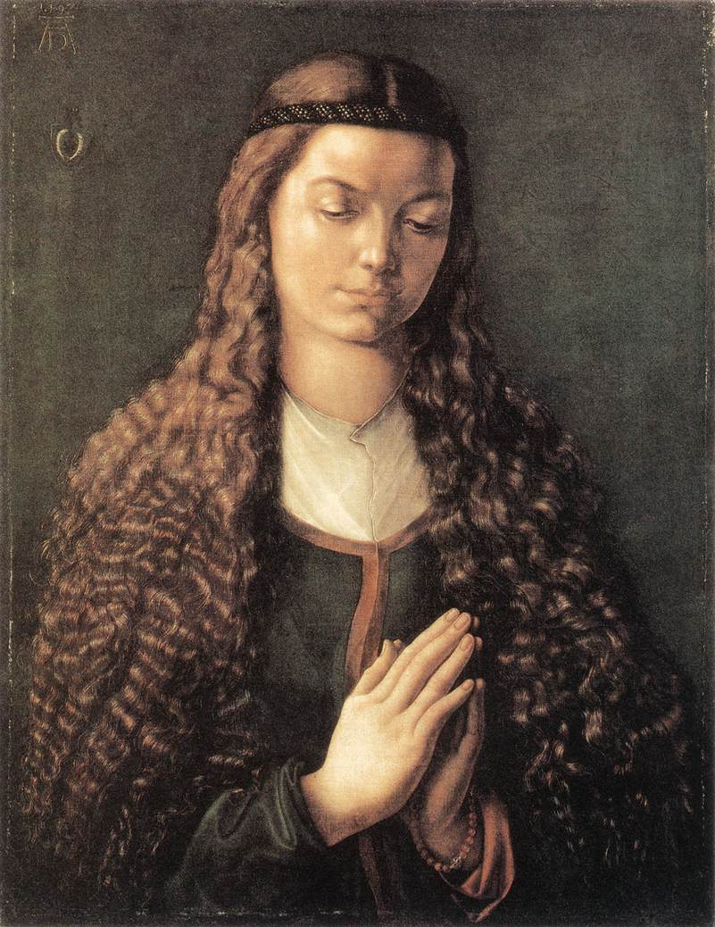
1497. Durero. Virgen. Städelsches Kunstinstitut, Frankfurt.

Slide 24
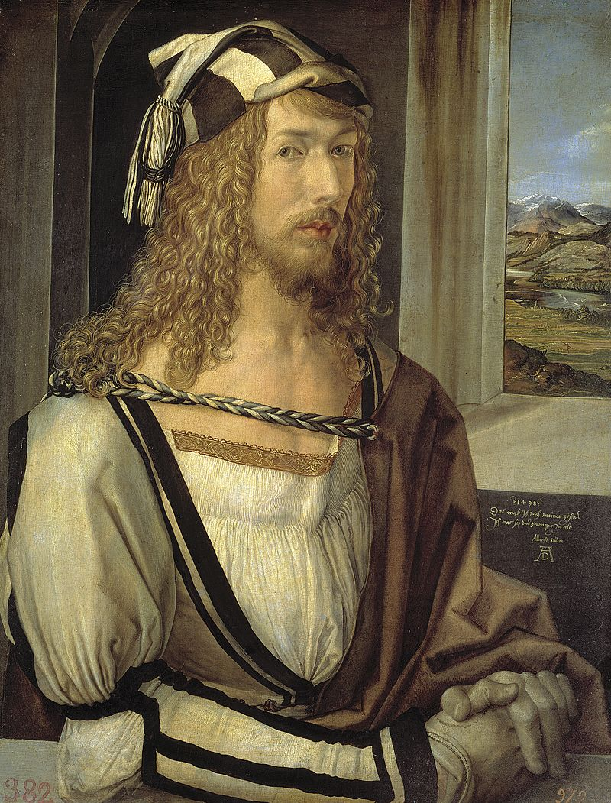
1498. Durero. Autorretrato. Museo del Prado.

Slide 25
Autorretrato
1498. Óleo sobre tabla, 52 x 41 cm. Sala 055B
Durero se retrata como un gentiluomo, vestido con tonos claros y con sus mejores galas. Lleva jubón abierto blanco y negro y gorra con borla de listas en los mismos colores, camisa con una cenefa bordada en oro, y cordón de seda con cabos azules y blancos sujetando una capa parda colocada sobre el hombro derecho. El pintor cubre las manos con las que trabaja con guantes grises de cabritilla, propios de un alto estatus social, con la intención de elevarse de artesano a artista y situar la pintura entre las artes liberales, como en Italia. Aparece en el interior de una estancia comunicada con el exterior por la ventana abierta en la pared del fondo. Durero incorpora la monumentalidad italiana en las verticales y horizontales con que ordena el marco de la ventana, presentes también en la pose que repite la forma en L de aquél en el busto, apoyado firmemente en el brazo que descansa en el antepecho. Y tampoco olvida algo que es propio de sus retratos, realizados con una precisión minuciosa: el dominio psicológico, patente en el contraste entre el carácter sensual de sus facciones y su mirada fría y penetrante. La satisfacción de su propia capacidad artística se comprueba en la inscripción del alfeizar de la ventana, escrita en alemán: 1498, lo pinté según mi figura. Tenía yo veintiséis años Albrecht Dürer.
En 1636 el Ayuntamiento de Nüremberg regaló esta tabla y un retrato del padre de Durero a Carlos I de Inglaterra, en cuya almoneda la compró David Murray, quien la vendió al embajador español Alonso de Cárdenas para don Luis de Haro, que en 1654 se la regaló a Felipe IV. Figura en el inventario del Alcázar de Madrid en 1686. Ingresó en el Real Museo en 1827 (Texto extractado de Silva Maroto, P. en: El retrato del Renacimiento, 2008, p. 280).

Slide 26
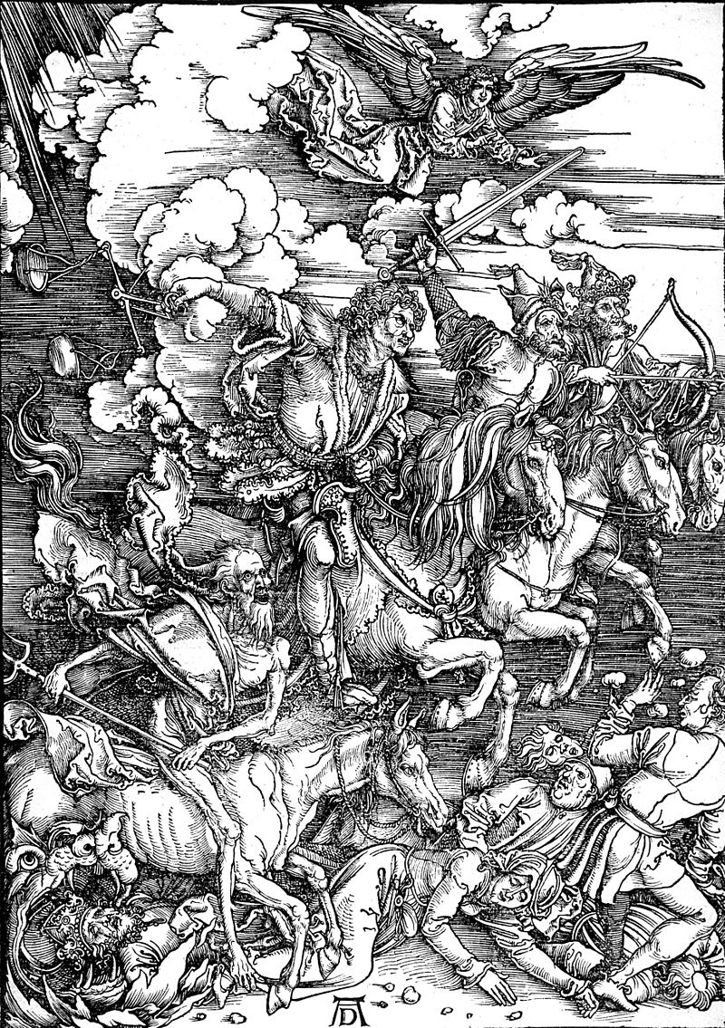
1498. Durero. Grabado. Los cuatro jinetes del Apocalipsis.

Slide 27
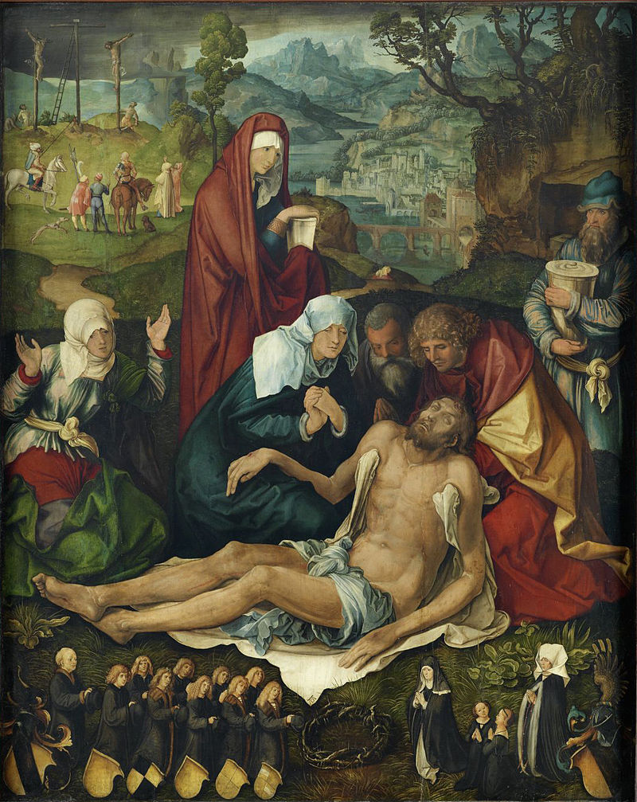
1498. Durero. Lamentación por Cristo. Museo Nacional Germano, Núremberg.

Slide 28
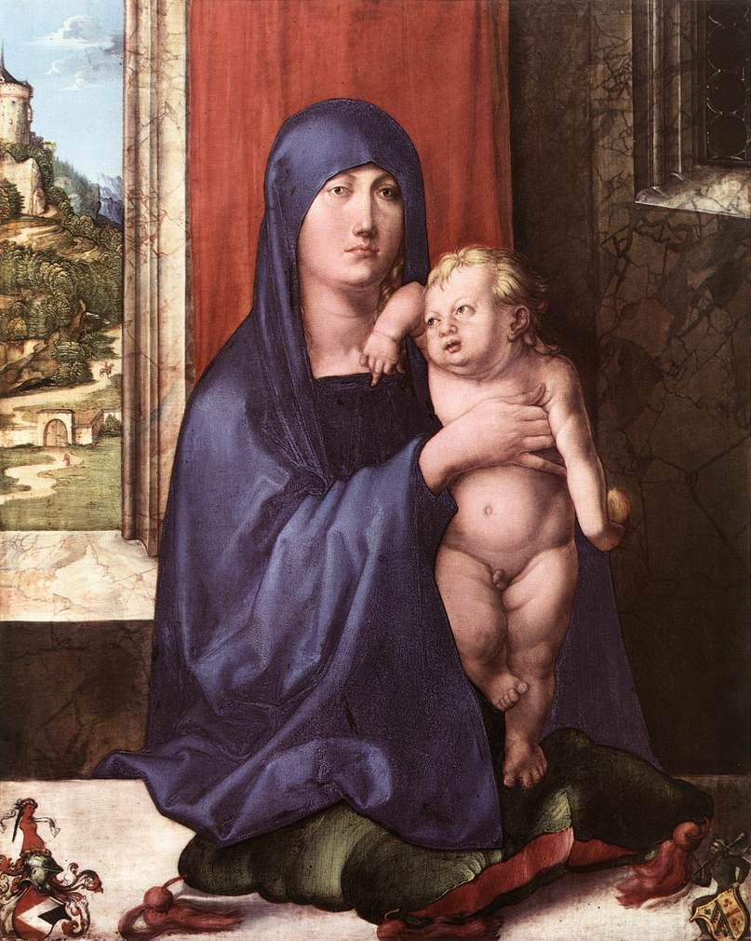
1498. Durero. Virgen con niño. National Gallery of Art, Washington.

Slide 29
Durero nació en Núremberg y recibió una formación medieval típica de su padre orfebre y del pintor de Núremberg Michael Wolgemut. Sin embargo, fue uno de los principales transmisores de las ideas del Renacimiento italiano a los artistas del Norte. Esto fue el resultado de la experiencia directa adquirida en dos viajes a Italia, así como de su propio estudio diligente de las proporciones figurativas ideales y la perspectiva.
Durero viajó a Venecia en 1494/1495 y 1505/1507. Mientras estuvo allí, conoció bien a Giovanni Bellini, cuya influencia es evidente en la Virgen con el Niño. El atlético Niño Jesús, la pirámide estable de la forma de la Virgen, el modelado fuerte y casi escultórico de las figuras, y el contraste de azul y rojo claro que marca la forma de María recuerdan el tratamiento de Bellini del mismo tema.
Por otro lado, la colocación de María en la esquina de una habitación con una ventana abierta en una vista lejana indica la familiaridad de Durero con las imágenes devocionales neerlandesas. El minucioso tratamiento del paisaje alpino y la cuidadosa delineación de todas las texturas y superficies recuerdan por igual la persistente fascinación de Durero por la tradición de exactitud visual del Norte.
La Virgen con el Niño probablemente estaba destinada a la devoción privada. Los diminutos escudos de armas en las esquinas inferiores se han identificado como los de la familia Hallery (izquierda) y Koberger (derecha), ambos prominentes en Nuremberg. Además, se ha sugerido que la pintura fue encargada por Wolf III Haller, quien se casó con Ursula Koberger en 1491.
Más información sobre esta pintura se puede encontrar en la publicación de la Galería Pinturas Alemanas de los Siglos XV al XVII, que está disponible en formato PDF gratuito:
https://www.nga.gov/content/dam/ngaweb/research/publications/pdfs/german-painting-fifteenth-through-seventeenth-centuries.pdf

Slide 30
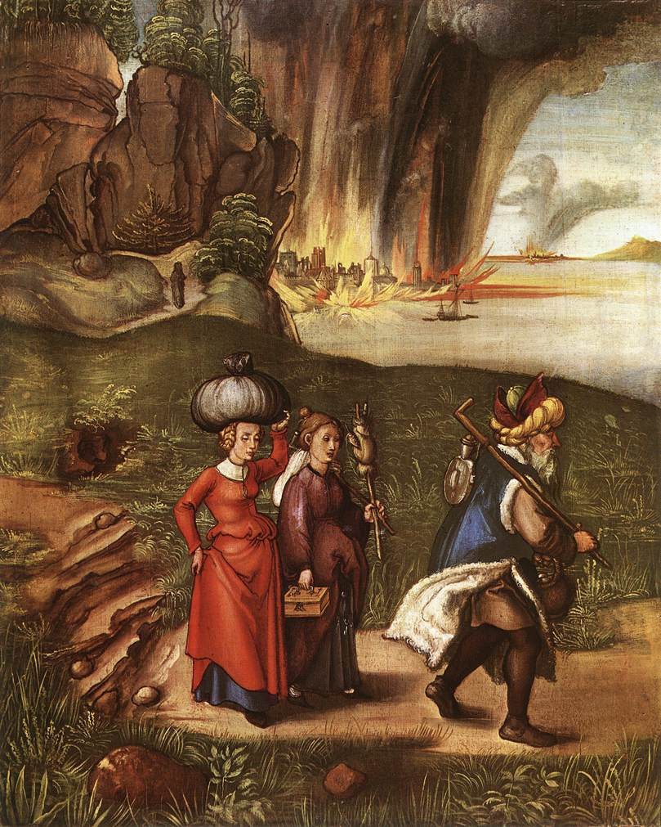
1498. Durero. Lot huye de Sodoma. National Gallery of Art, Washington.
Esta escena está pintada en el reverso de la Virgen con el Niño de Durero. La historia de Lot y sus hijas proviene del capítulo diecinueve del Libro del Génesis. En primer plano, Lot y sus dos hijos son retratados huyendo de la destrucción de Sodoma y Gomorra, que estallan en cegadoras explosiones de fuego en el fondo. La esposa de Lot es visible en el camino en la parte superior izquierda en la distancia media. Ella ha sido convertida en una columna de sal por desobedecer el mandato divino al mirar hacia atrás en la escena de la retribución.
Esta escena fue importante para la lección moral que enseñó. Al igual que la historia de Noé y el diluvio, la de Lot y la desolación de Sodoma y Gomorra era una alegoría que demostraba el poder de Dios para salvar a los justos.
Dado que la combinación de la historia de Lot con la representación de la Virgen y el Niño es extremadamente inusual, la relación exacta de las dos imágenes sigue sin estar clara. Sin embargo, podrían entenderse como dos ejemplos del valor de una vida justa y de la gracia omnipresente de Dios, especialmente si la Virgen con el Niño en el anverso fue pensada como una imagen devocional privada.

Slide 31
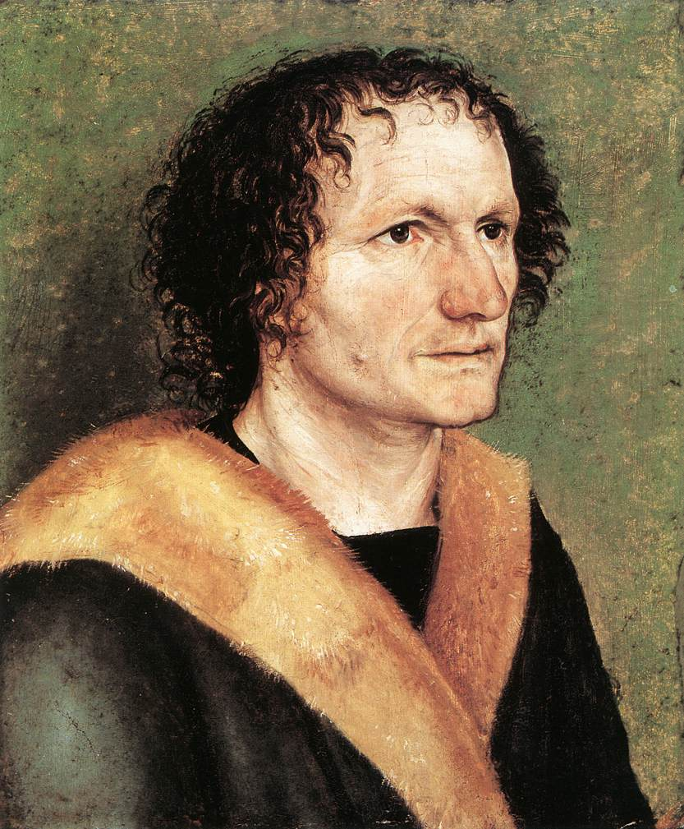
1498. Durero. Retrato de un hombre. Heinz Kisters Collection, Kreuzlingen.

Slide 32
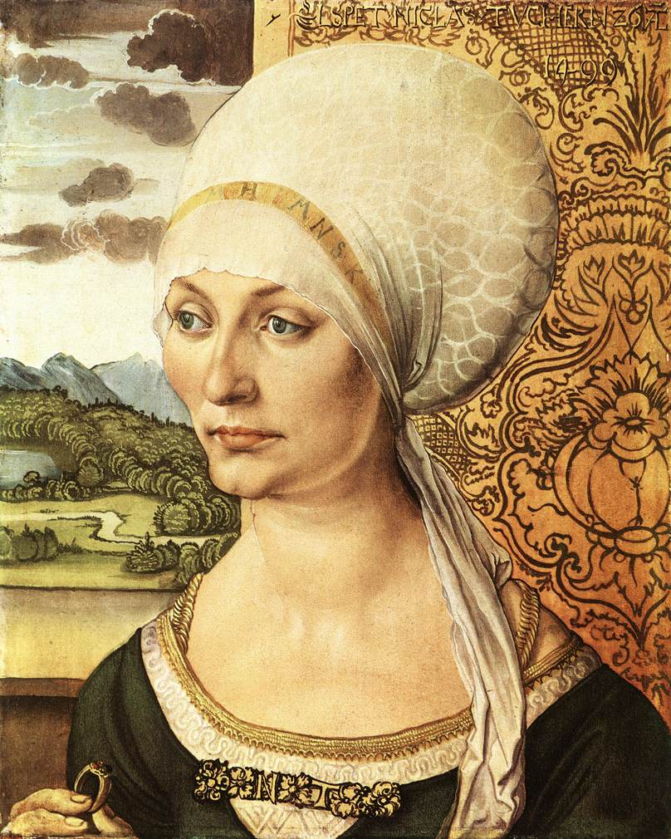
1499. Durero. Elizabeth Tucher. Staatliche Kunstsammlungen, Kassel.

Slide 33
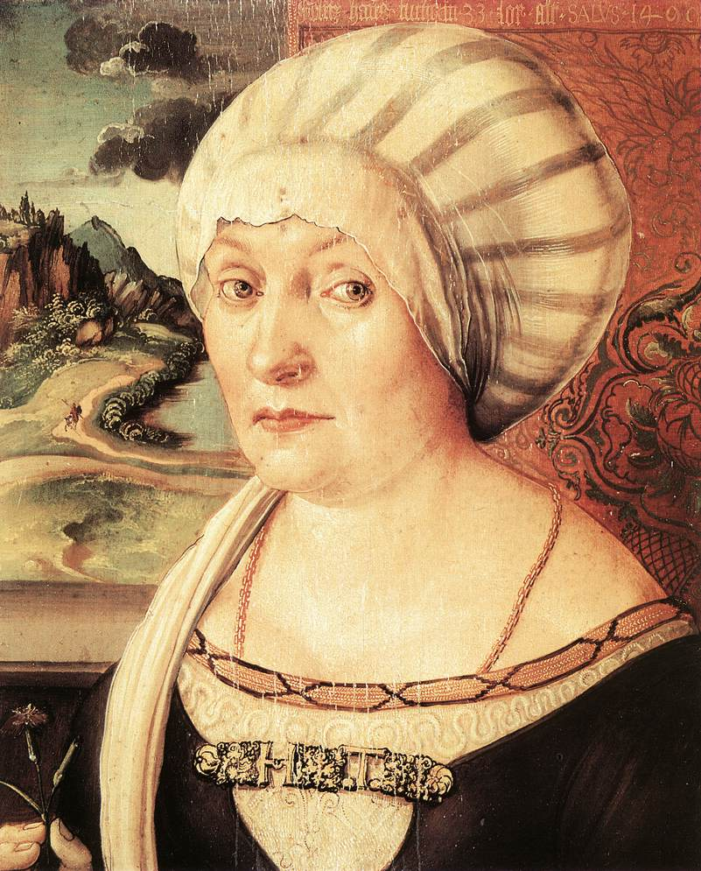
1499. Durero. Felicitas Tucher. Schlossmuseum, Weimar.

Slide 34
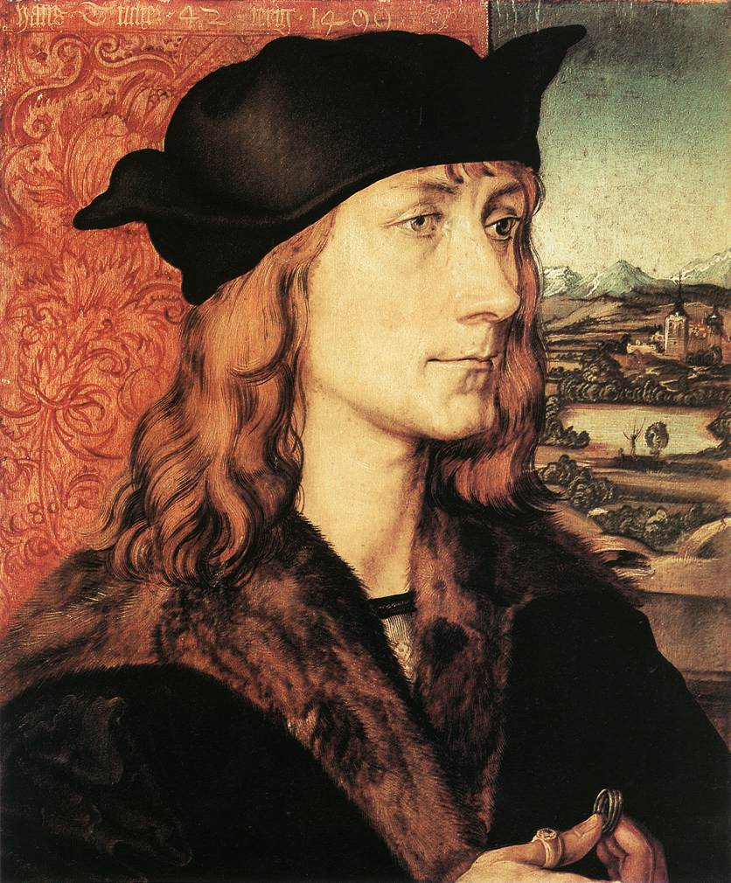
1499. Durero. Hans Tucher. Schlossmuseum, Weimar.

Slide 35
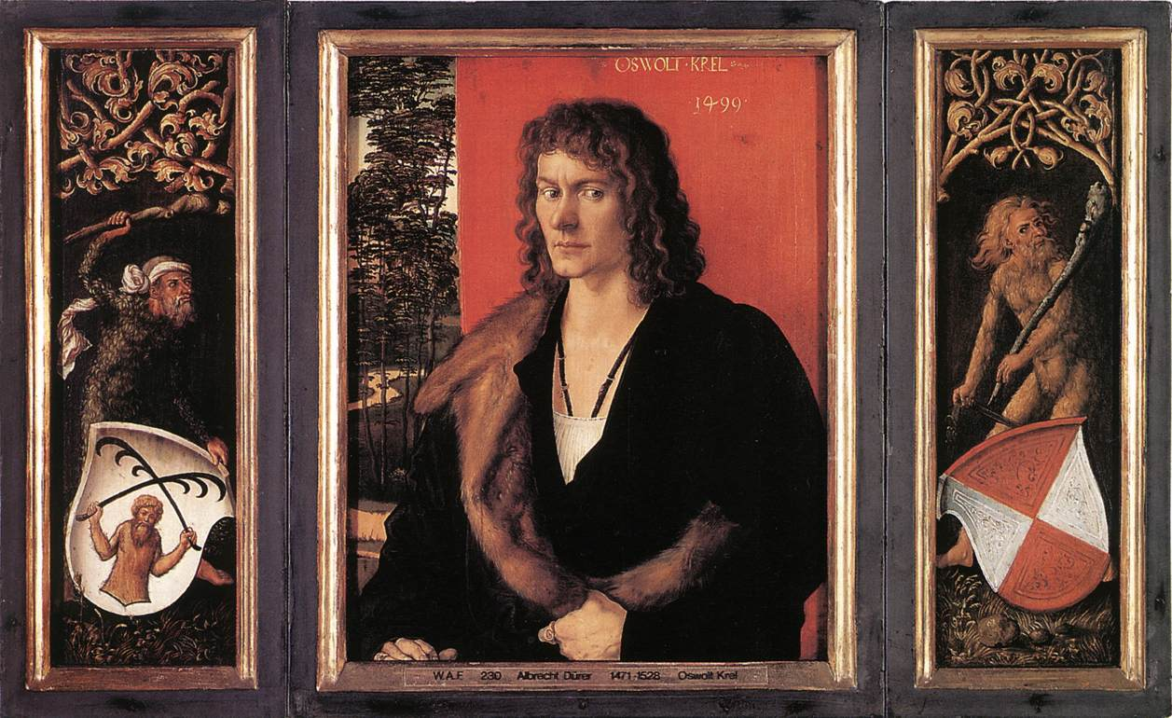
1499. Durero. Retrato de Oswolt Krel. Alte Pinakothek, Munich.

Slide 36
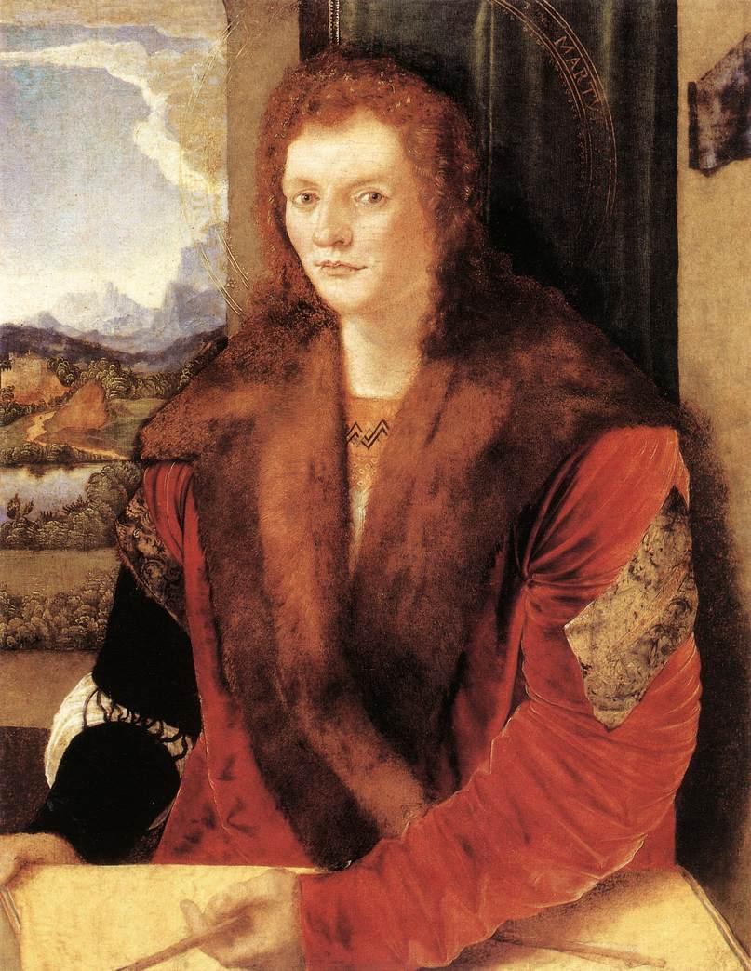
1499. Durero. Retrato de Sebastián con un arco. Accademia Carrara, Bergamo.

Slide 37
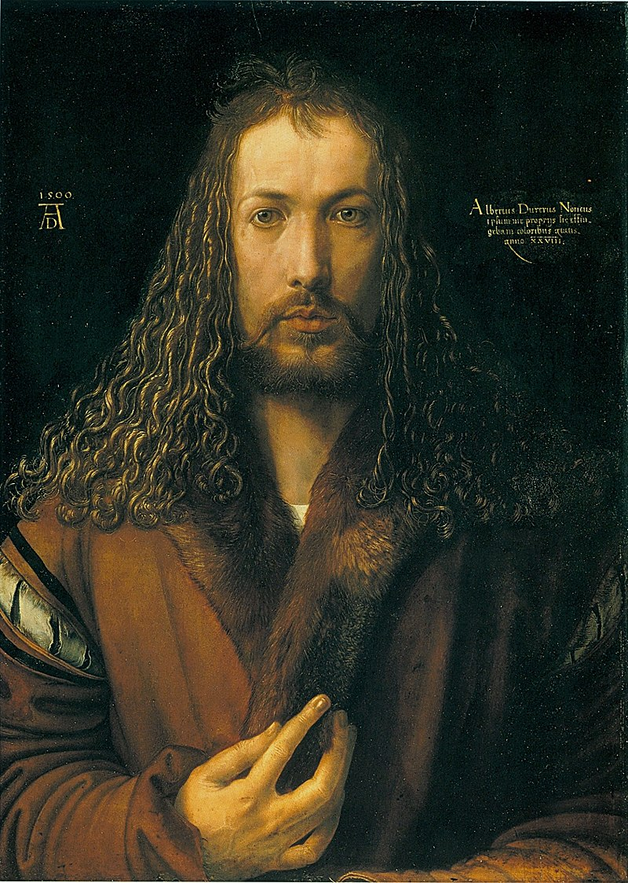
1500. Durero. Autotorretrato. Alte Pinakothek, Munich.

Slide 38
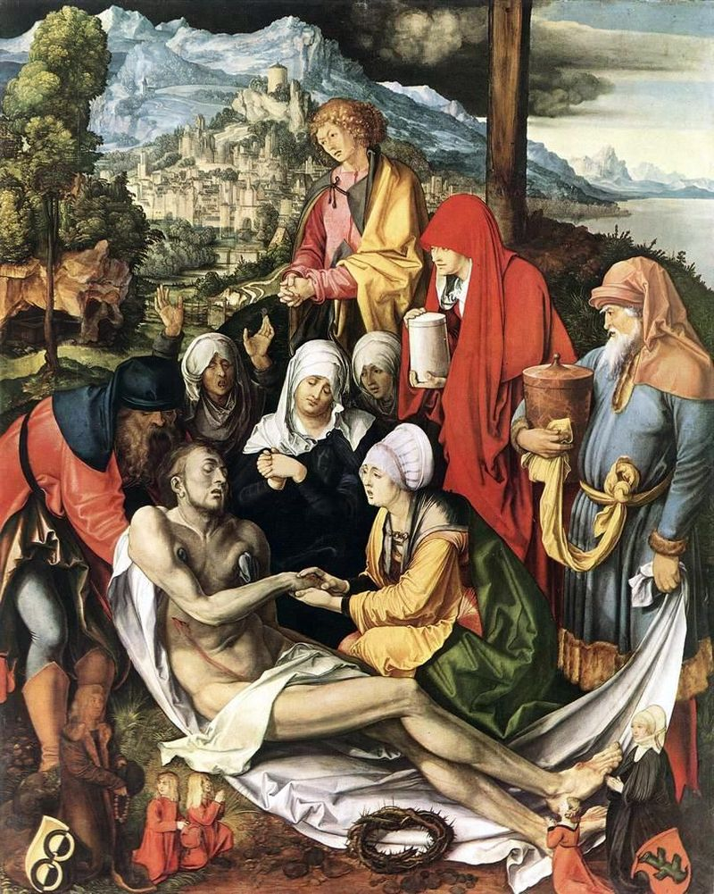
1500. Durero. Lamentación por Cristo. Alte Pinakothek, Munich.

Slide 39
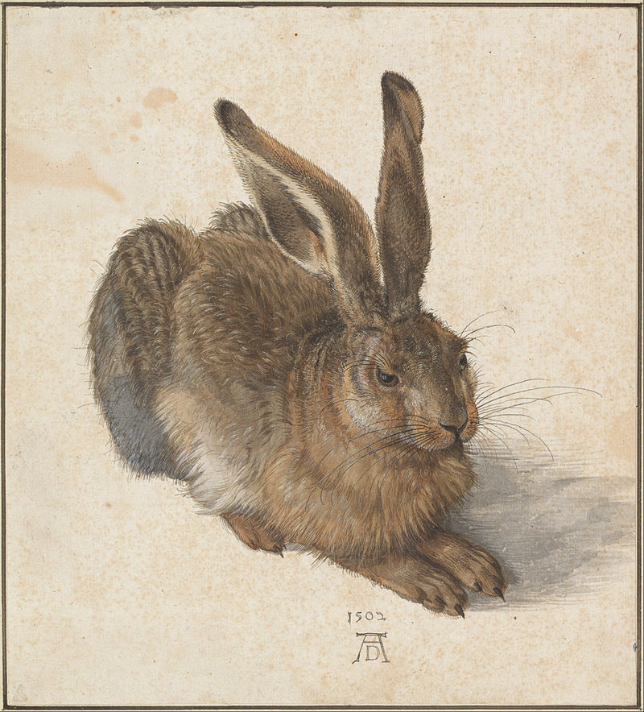
1502. Durero. Liebre. Museo Albertina, Viena.

Slide 40
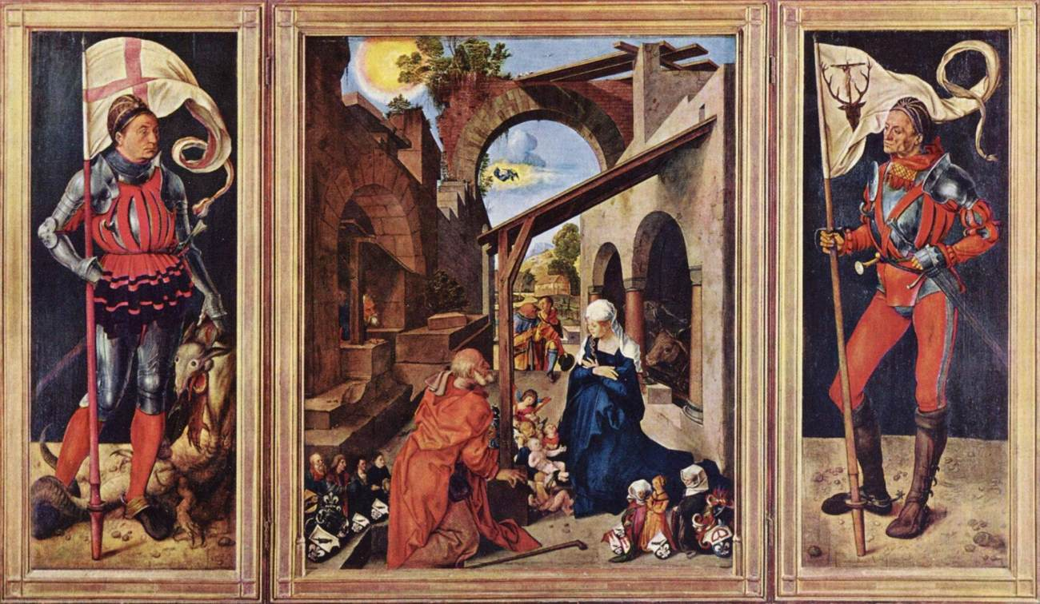
1503. Durero. Altar Paumgartner. Alte Pinakothek, Munich.

Slide 41
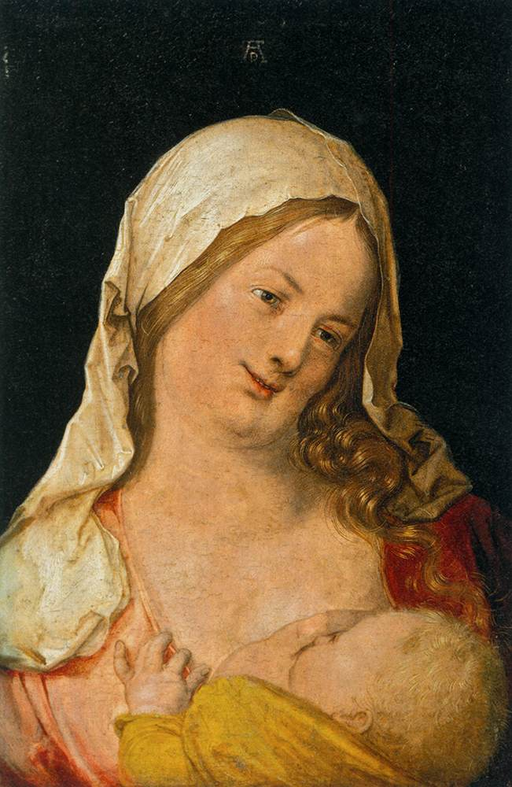
1503. Durero. Virgen. Kunsthistorisches Museum, Viena.

Slide 42
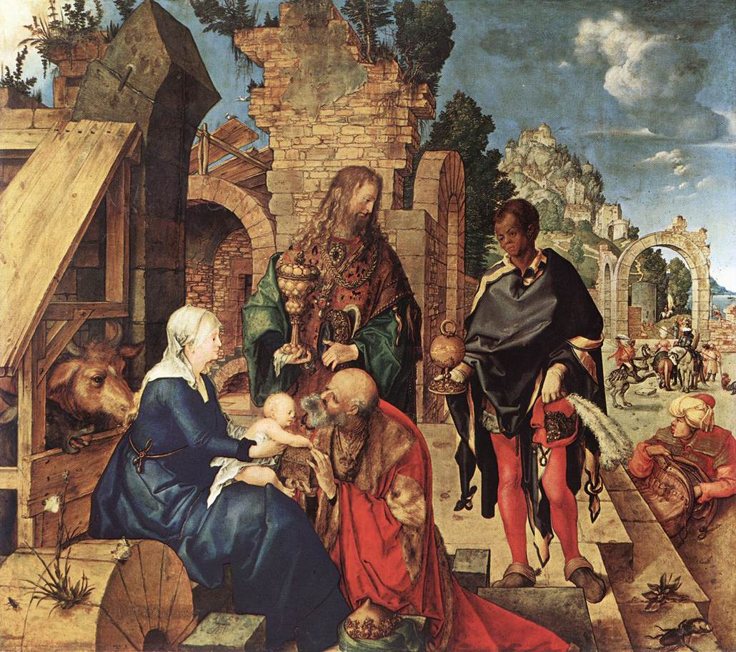
1504. Durero. Adoración de los magos. Galleria degli Uffizi, Florence.

Slide 43
Mide 100 cm de alto y 114 cm de ancho.
Se trata de una obra de madurez, encargo de Federico el Sabio para el altar de la Iglesia de Todos los Santos, en Wittenberg, Alemania. En principio, era el panel central de un retablo, conocido como el «retablo Jabach» y cuyas alas laterales se encuentran en el Instituto Städel de Fráncfort, el Museo Wallraf-Richartz de Colonia y la Alte Pinakothek de Múnich.
Fue realizado después del viaje a Venecia del autor, por lo que se nota influencia de la pintura renacentista italiana, en particular en el vivo cromatismo y la luz muy veneciana que ilumina el cuadro. En la figura de la Virgen se observan influencias de Giovanni Bellini. La arquitectura de los fondos revela la influencia de Andrea Mantegna.
Destaca en esta obra el tratamiento de la perspectiva. En efecto, la dirección del punto de fuga es diagonal. Con gran precisión estudia esta perspectiva y las proporciones.
Representa la escena de la Adoración de los Reyes, que ocupa el centro de la escena, un poco hacia la izquierda. Son cuatro figuras monumentales cuyas expresiones, sin embargo, resultan bastante simples. La Virgen María, a la izquierda, sostiene al Niño sobre sus rodillas. Frente a él se encuentra Melchor, arrodillado, siempre representado como el más viejo de los tres. Detrás de él es reconocible la figura de Baltasar, representado como un joven negro. Prácticamente en el centro quedaría el tercer rey mago, Gaspar, vuelto hacia Baltasar, y que tiene el rostro del propio Durero
Estas figuras dialogan con naturalidad con el entorno en el que se sitúan, lo cual recuerda a Leonardo. Se trata de un paisaje que recuerda un poco a la pintura flamenca, junto a los elementos de la naturaleza aparecen estructuras o edificaciones en ruinas dispuestas a lo largo de la diagonal, que lleva la mirada a las siluetas de castillos en el fondo.
Durero pinta con un gran detallismo: insectos en el primer plano, pedrerías en el vestido del mago Melchor. Los colores son intensos, lo que es un rasgo típico de Durero.

Slide 44
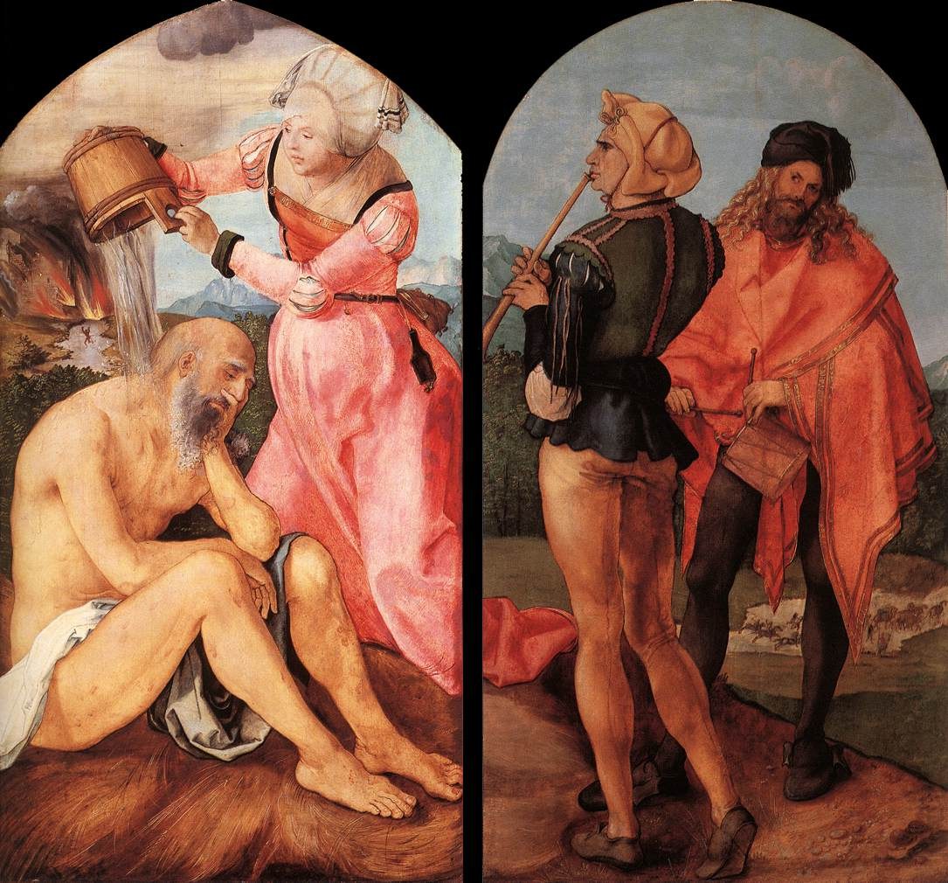
1504. Durero. Altar de Job. Städelsches Kunstinstitut, Frankfurt and Wallraf-Richartz-Museum, Cologne.

Slide 45
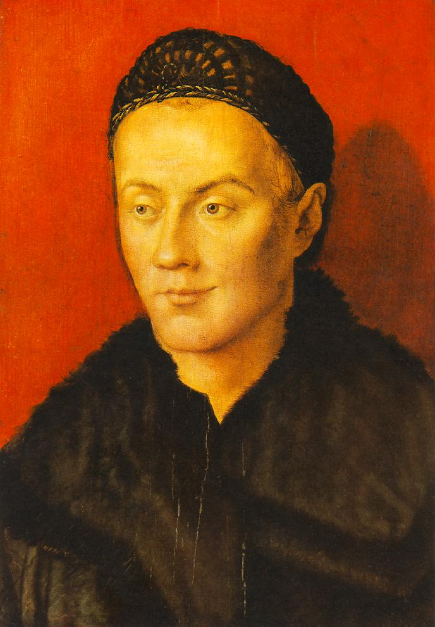
1504. Durero. Retrato de un hombre. Szépmûvészeti Múzeum, Budapest.

Slide 46
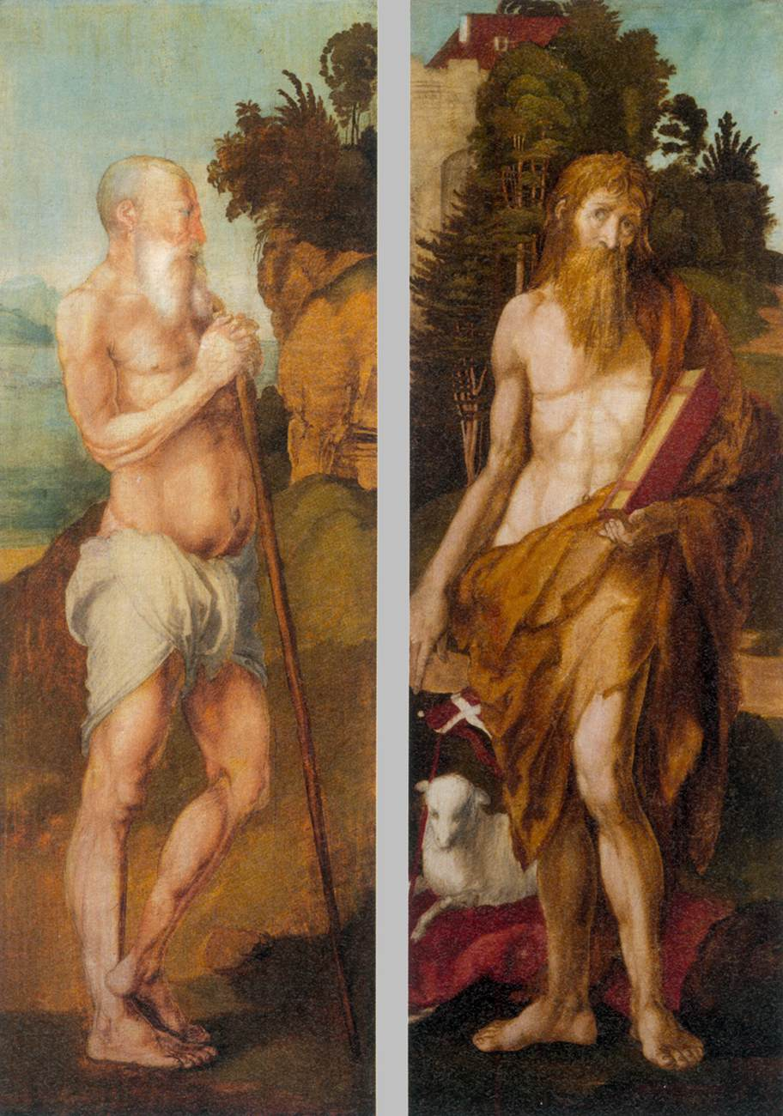
1504. Durero. San Onofre y San Juan Bautista. Kunsthalle, Bremen.

Slide 47
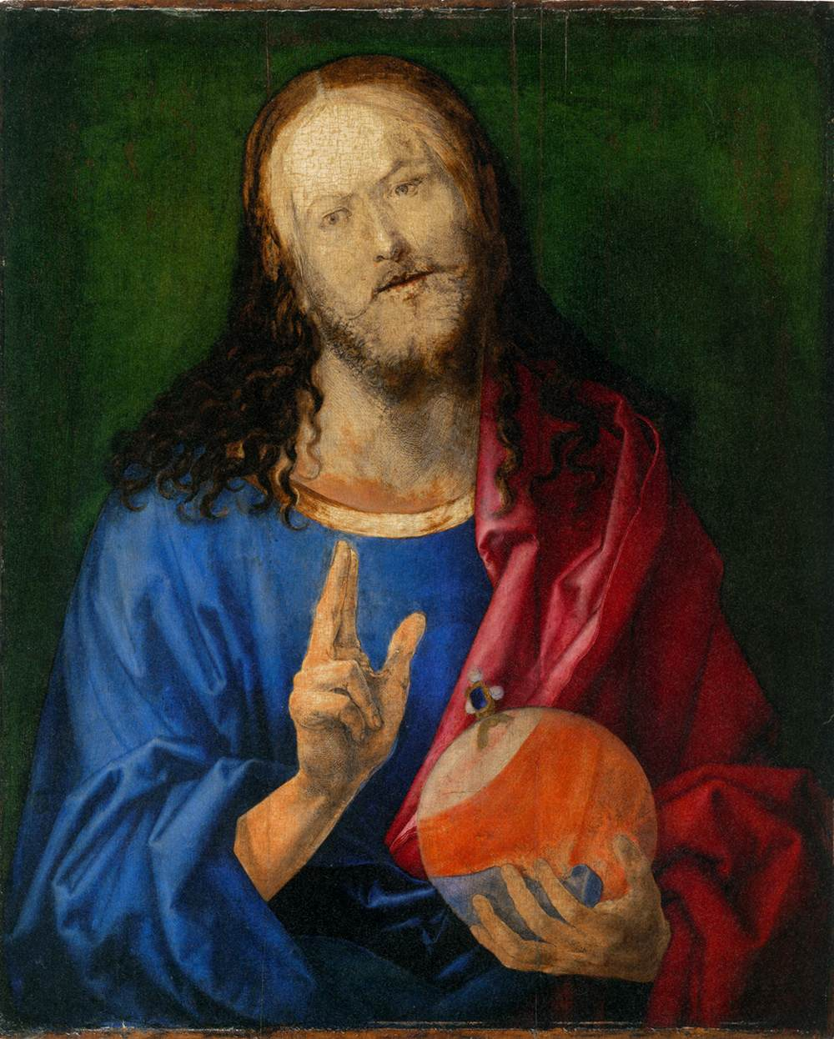
1505. Durero. Cristo salvador del mundo. Metropolitan Museum of Art, New York.

Slide 48
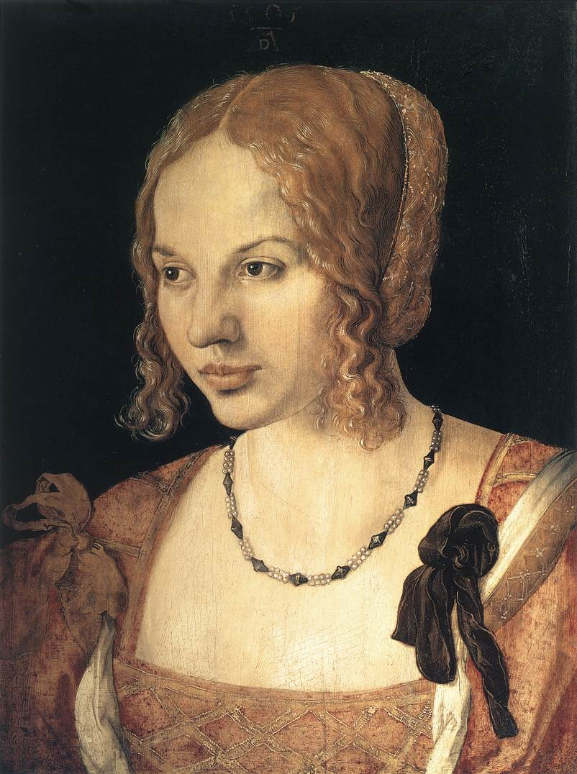
1505. Durero. Retrato de una joven veneciana. Kunsthistorisches Museum, Viena.

Slide 49
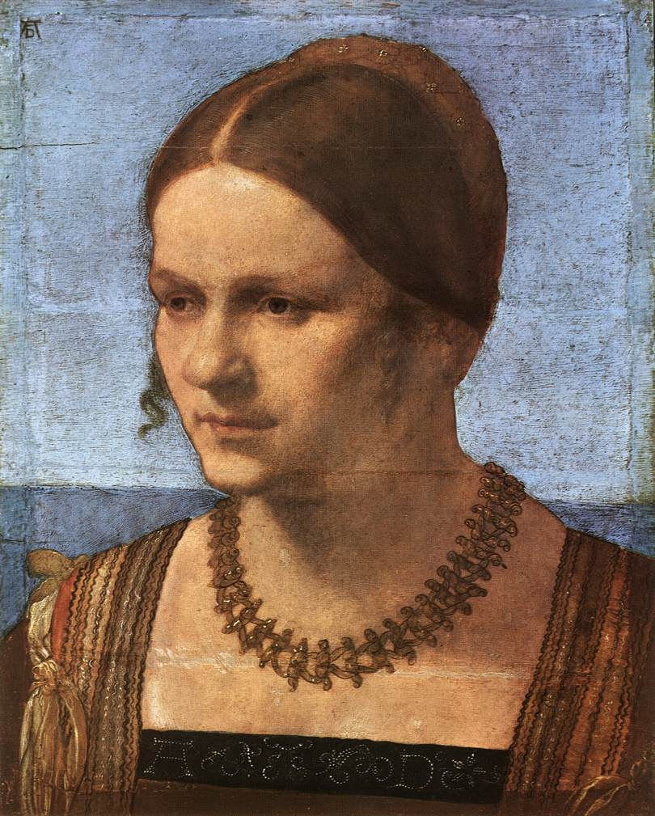
1505. Durero. Retrato de una mujer veneciana. Staatliche Museen, Berlin.

Slide 50
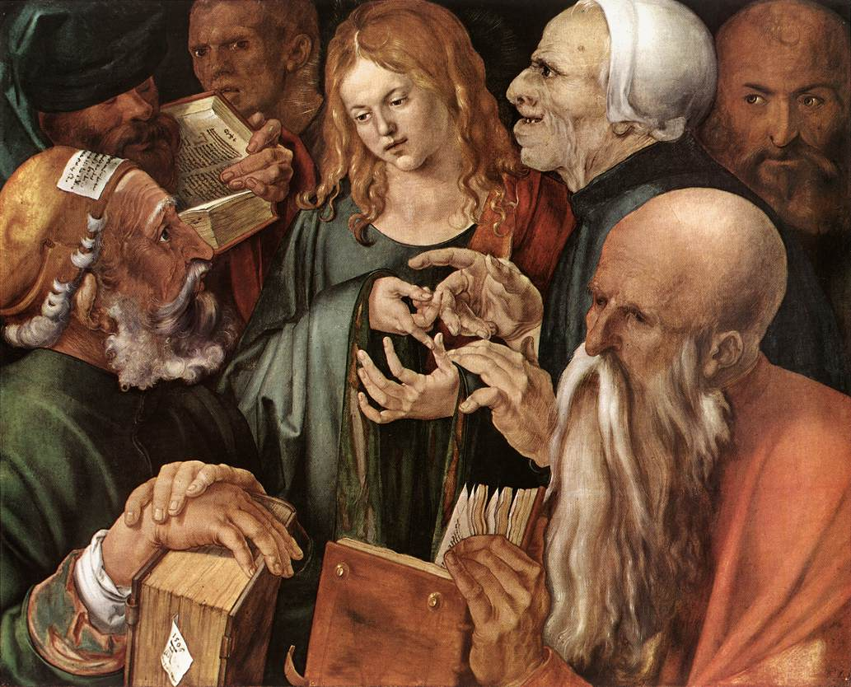
1506. Durero. Cristo entre los doctores. Museo Thyssen-Bornemisza, Madrid.

Slide 51
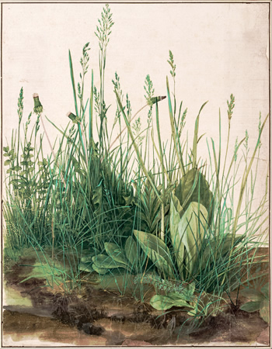
1506. Durero. Gran mata de hierba.
Pintada en su taller de Núremberg. Es, junto a "Liebre joven", son los dibujos naturalistas más destacados del pintor.

Slide 52
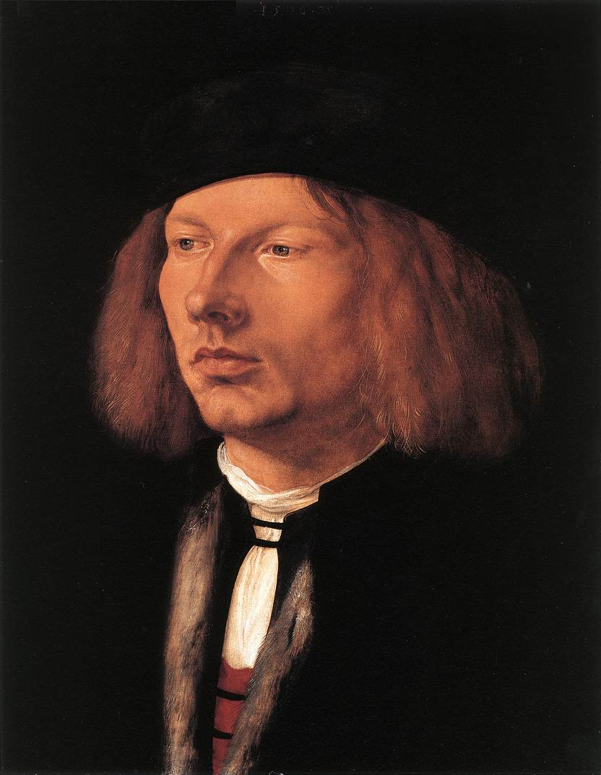
1506. Durero. Retrato de Burkard von Speyer. Royal Collection, Windsor.

Slide 53
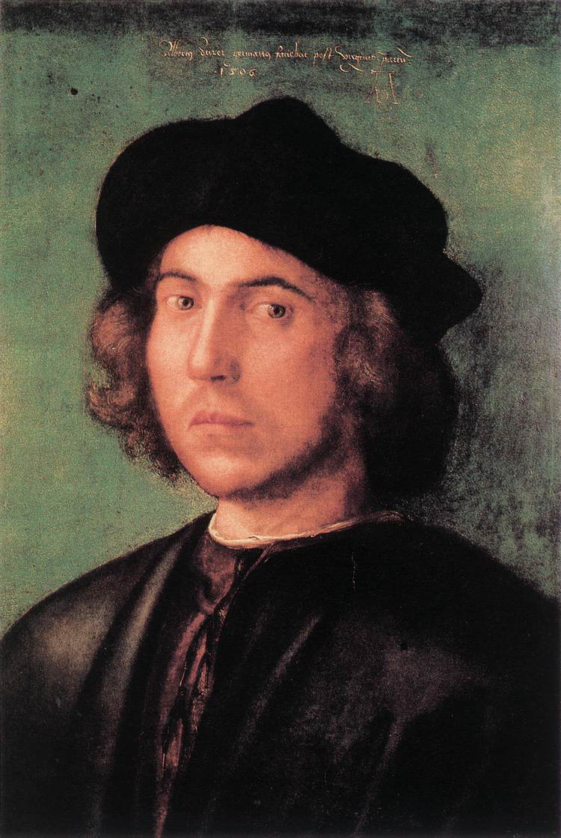
1506. Durero. Retrato de un hombre joven. Palazzo Rosso, Genoa.

Slide 54
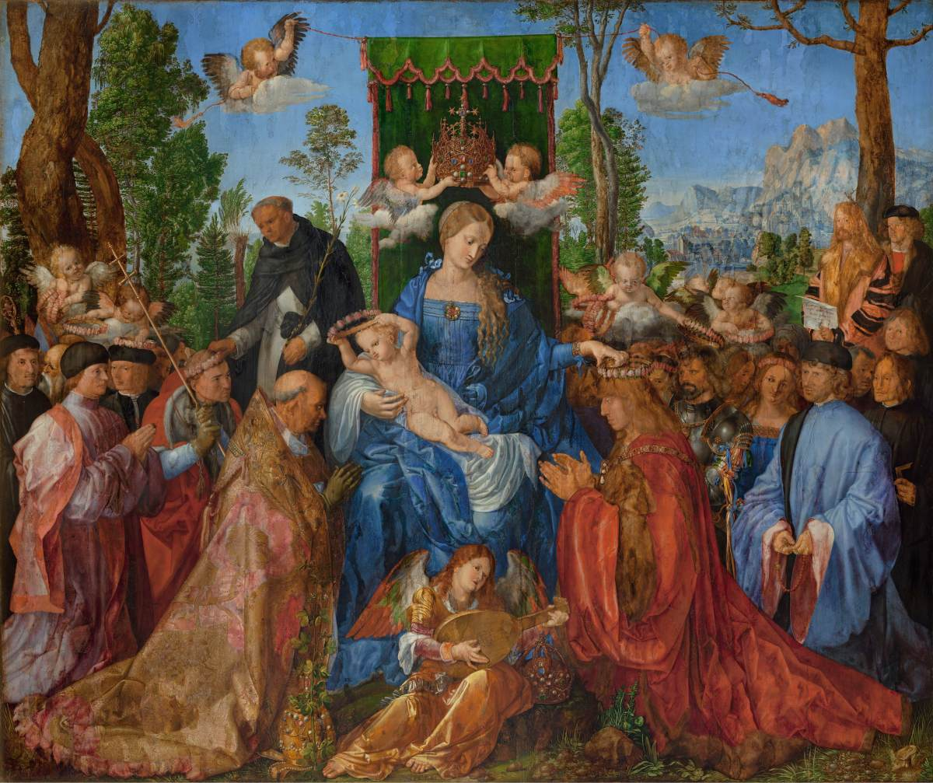
1506. Durero. Virgen de las rosas. Národní Galerie, Prague.

Slide 55
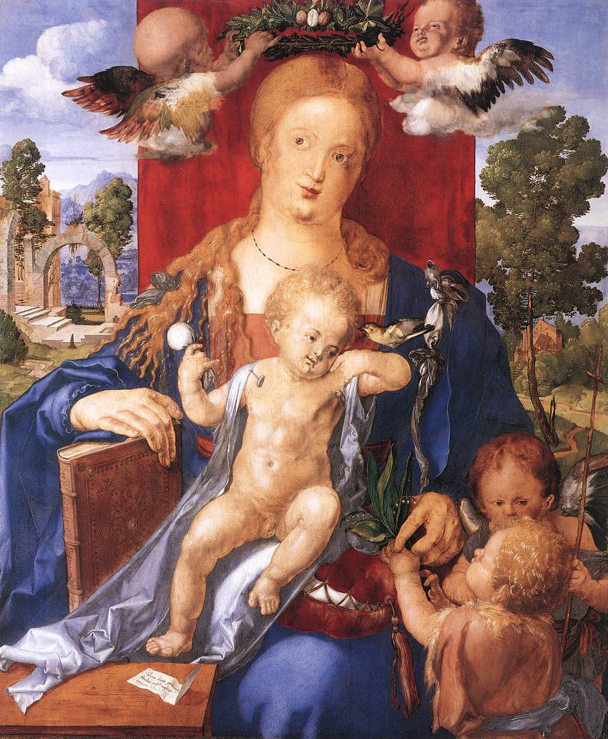
1506. Durero. Virgen. Staatliche Museen, Berlin.

Slide 56
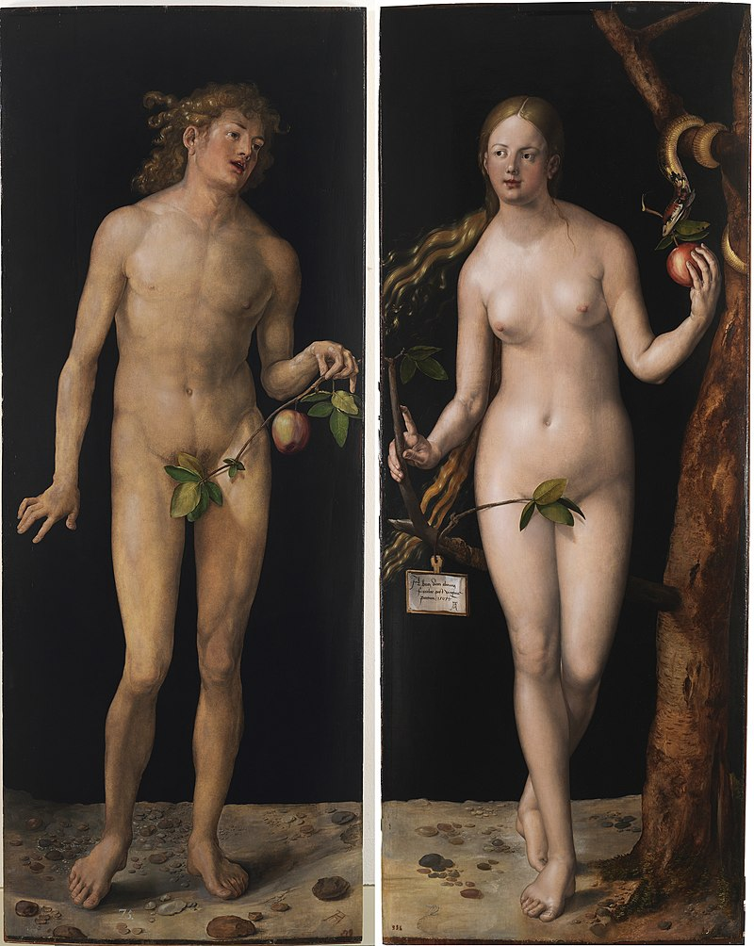
1507. Durero. Adán y Eva. Museo del Prado.

Slide 57
Ambas miden 209 cm de alto, y en cuanto a la anchura, una mide 81 cm. y la otra 80.
Descripción
Durero representó, en dos tablas independientes, a Adán y Eva. En la de Adán se presenta la figura de éste sobre un fondo oscuro, de manera que toda la atención se centre en la figura masculina que está de pie, pintado de cuerpo entero, sobre un terreno irregular lleno de piedras. El cuerpo de Adán presenta un leve ladeamiento. Sujeta una rama del manzano en el que se encuentra enrollada la serpiente, de tal modo que sus genitales quedan cubiertos con esta rama con hojas y una manzana. Su rostro es joven, de facciones proporcionadas, mostrando una expresión de sorpresa. Sus rizos rubios ondean al viento.
Eva permanece al lado del árbol, viéndose la serpiente enrollada en torno a una de las ramas. También está representada de cuerpo entero, pero su postura es distinta. No ladeada, se presenta de frente, adelantando la pierna derecha. Su sexo, como el de Adán, está tapado; en el caso de Eva, con las hojas de una rama que se encuentra en la zona izquierda de la composición. Como es tradicional en el arte, el color de la piel de Eva es más claro que el de Adán. El rostro de Eva es claro, y aún desprende inocencia. Su larga melena rubia también ondea al viento.
Es en esta tabla donde aparece el cartel que proporciona la fecha de composición:
Alberto Durero, alemán, la pintó después del parto de la Virgen, en el año del Señor de 1507
Los cuerpos siguen un canon muy alargado: nueve cabezas de altura, en lugar del canon tradicional de ocho cabezas. Algunos críticos lo atribuyen a una influencia gótica o incluso ven un preludio del manierismo.
Son los primeros desnudos a tamaño natural en la pintura nórdica. El artista realiza un estudio en profundidad de la anatomía humana y demuestra su gran habilidad como dibujante. Representa la culminación de las búsquedas de Durero del color absoluto y la belleza ideal; se pueden considerar, en su armonía abstracta, la síntesis del ideal de belleza del pintor.
Historia
Durero pintó estas dos tablas después de su segundo viaje a Venecia, durante el cual el pintor profundizó en el dominio del color y, además, buscó, incluso matemáticamente, el ideal formal clásico.
Se supone que Durero las pintó con destino al Ayuntamiento de Núremberg, donde permanecían a finales del siglo XVI. Luego pasaron al castillo de Praga, regaladas por la ciudad de Núremberg al monarca Rodolfo II, que era muy aficionado a los cuadros de desnudos. Durante la guerra de los Treinta Años, ejércitos suecos y sajones saquearon dicho castillo y estas obras en concreto acabaron siendo propiedad del rey sueco. Su hija la reina Cristina, las regaló al rey español Felipe IV en 1654.
En el siglo XVIII, el rey Carlos III ordenó que estos cuadros, junto a otros desnudos, fuesen quemados por su contenido supuestamente obsceno. Por consejo de miembros de su corte, decidió finalmente que se trasladasen a la Academia de San Fernando para que sirviesen de ejemplos de enseñanza para los jóvenes artistas. Esta medida se aprobó a condición de que dichos cuadros de desnudo se mantuviesen reunidos en una sala de acceso restringido. En 1827 las dos obras de Durero pasaron al Museo del Prado, junto con otras más o menos eróticas. Sin embargo, dado que se trataba de desnudos, se confinaron en una sala cerrada que sólo se visitaba con permisos especiales, y no fueron exhibidas públicamente hasta el año 1833.
Se conocen diversas copias y derivaciones de esta pareja de obras. Una copia bastante fiel, igualmente realizada en dos tablas, se debe a Hans Baldung Grien (Galería de los Uffizi de Florencia).

Slide 58
Adán
1507. Óleo sobre tabla, 209 x 81 cm. Sala 055B
Durero realiza esta tabla y su compañera Eva (P2178) al regreso de su segundo viaje a Italia en 1505 y ambas suponen un intento de sintetizar las enseñanzas recibidas, buscando un equilibrio entre italianismo y germanismo, a fin de alcanzar la perfección ideal del cuerpo humano, para lo que el asunto bíblico es un simple pretexto. Su conocimiento del desnudo clásico raya a una altura prodigiosa al tiempo que la exactitud del dibujo revela un pulso de grabador único, anclado en las tradiciones del Norte. El creciente influjo italiano se percibe en la monumental grandiosidad de sus figuras, mientras que su germanismo se advierte claramente en el cromatismo, la precisión del detalle y el gusto naturalista de corte expresionista, avivado aún más por su genial espíritu de dibujante. Regalo de la reina Cristina de Suecia a Felipe IV.

Slide 59
Eva
1507. Óleo sobre tabla, 209 x 80 cm. Sala 055B
Como sucede con Adán (P02177), representado en una tabla separada, la postura inestable de Eva, sus movimientos rítmicos y sus gestos afectados se interpretan a veces como un retroceso a los modelos del arte gótico, en lugar de lo que en realidad son, un preludio del manierismo. La solidez de los dos cuerpos, el ligero goticismo curvilíneo de Eva -prototipo de Venus germánica- y el gesto de fascinación de Adán, cuya boca entreabierta describe la emoción del deseo, son aspectos destacados en estos dos desnudos grandiosos, los primeros que ofrece en tamaño natural la pintura nórdica. Durero matiza la diferenciación de los cuerpos, empleando un tono bronceado para el del hombre y otro blanco rosado para la mujer, y los concibe aislados, en lugar de aludir a la caída de Adán y al Pecado Original, sutilmente simbolizados en las actitudes de los personajes y los motivos que les acompañan. La mención en la cartela a que la tabla se hizo después del parto de la Virgen (Navidad) permite precisar su fecha de ejecución y alude a María como nueva Eva que salva a los hombres del pecado que Adán y Eva se disponen a cometer.
Durero plasma sus estudios y conclusiones en un tratado sobre las proporciones del cuerpo humano y la perspectiva, escrito de gran vigencia posterior entre los artistas del Norte. Ambas tablas fueron un regalo de la reina Cristina de Suecia a Felipe IV.

Slide 60
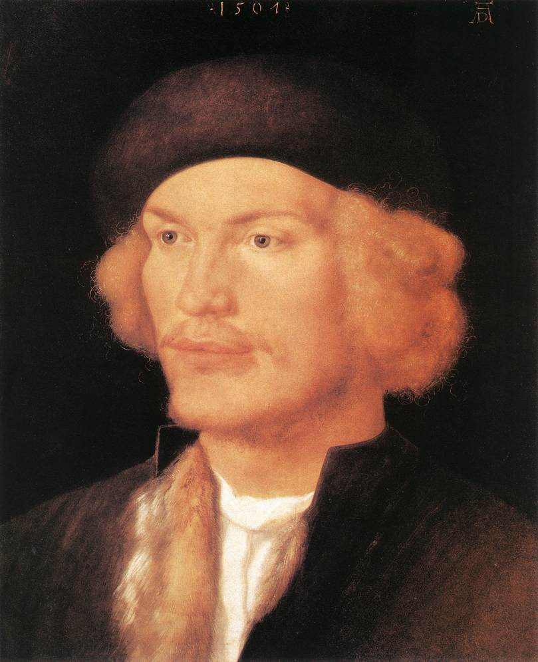
1507. Durero. Retrato de un hombre joven. Kunsthistorisches Museum, Viena.

Slide 61
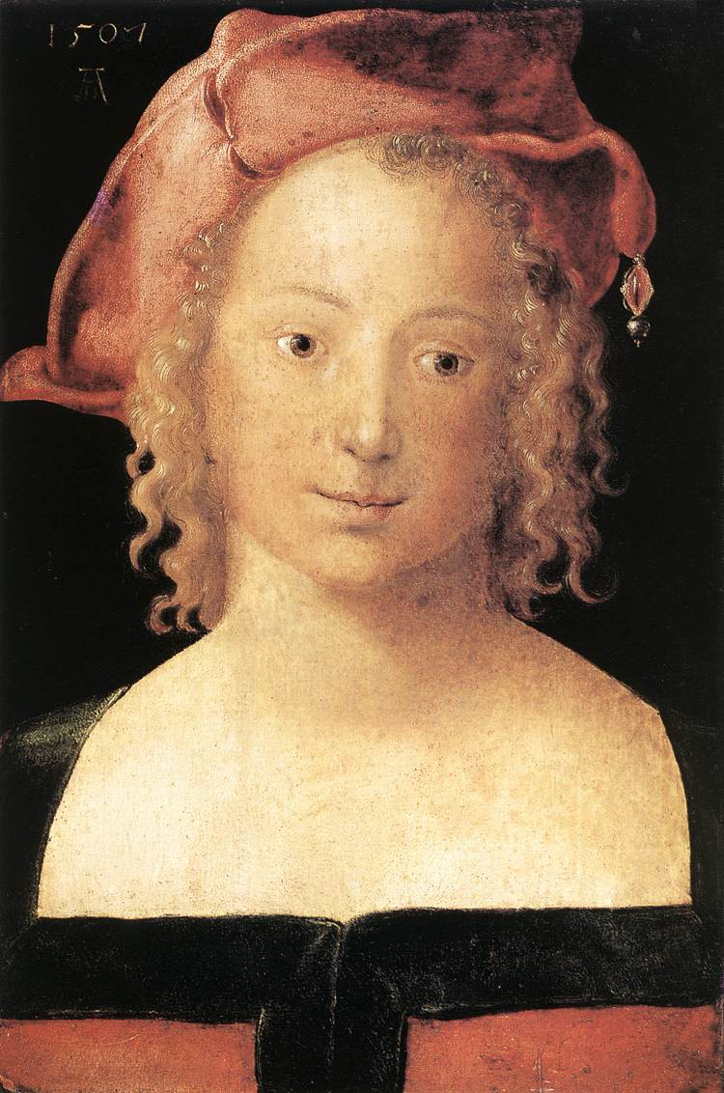
1507. Durero. Retrato de una mujer joven. Kunsthistorisches Museum, Viena.

Slide 62
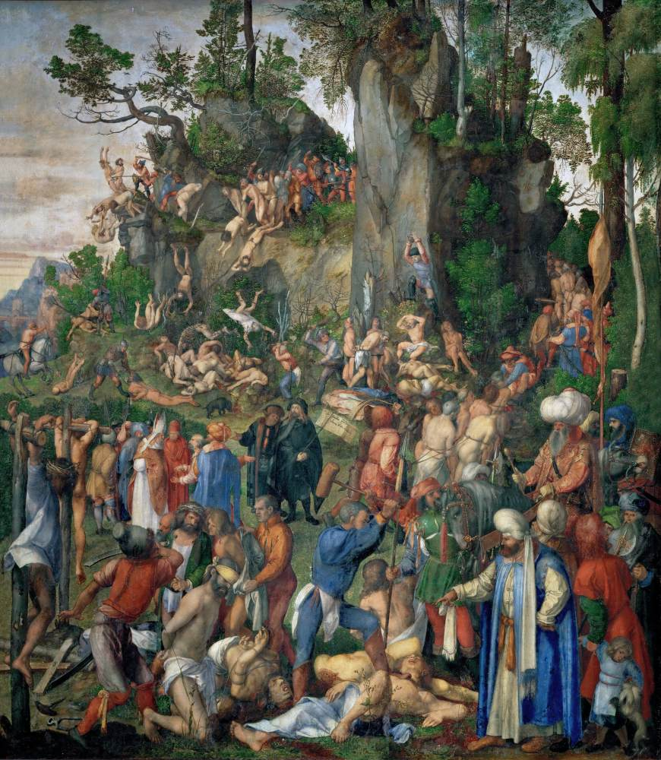
1508. Durero. Martirio de las diez mil vírgenes. Kunsthistorisches Museum, Viena.

Slide 63
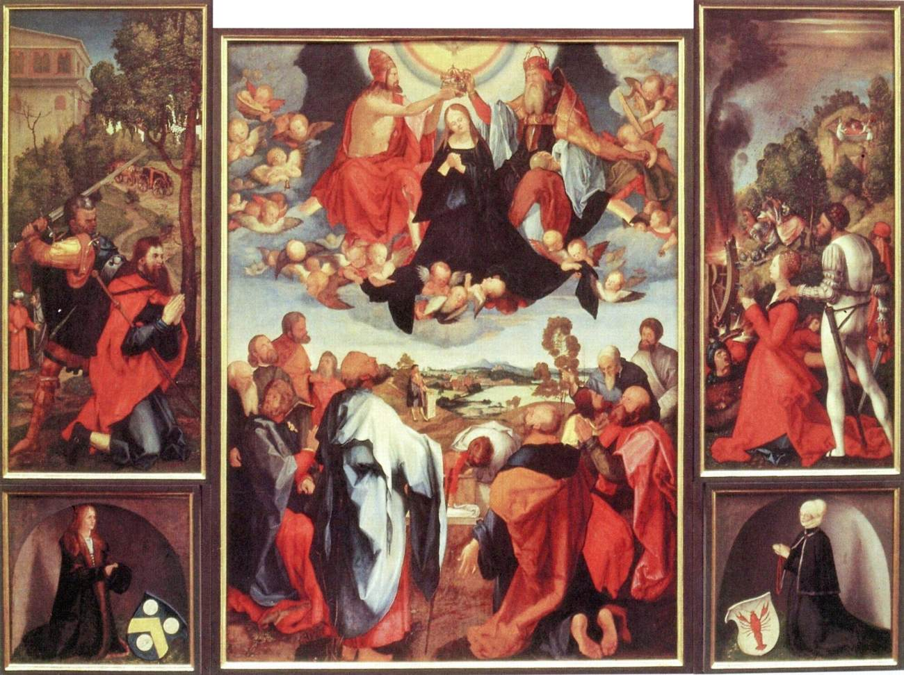
1509. Durero. Altar Heller. Historisches Museum, Frankfurt.

Slide 64

1511. Durero. Adoración de la Trinidad. Kunsthistorisches Museum, Viena.

Slide 65

1512. Durero. Emperadores Carlomagno y Segismundo. Germanisches Nationalmuseum, Nuremberg.

Slide 66

1512. Durero. Virgen de la pera. Kunsthistorisches Museum, Viena.
Durero muestra el retrato del busto de la Virgen María sobre un fondo negro, que con la mirada tiernamente bajada presenta al venerado Niño Jesús en un paño.
En su mano izquierda, el niño sostiene una rodaja de pera que simboliza el amor de Jesús, como Durero nos la presenta en la suave familiaridad entre madre e hijo.
El suave tipo Madonna y el niño descansando en posición supina concuerdan con los modelos góticos tardíos, mientras que el color pálido y el modelado suave son más de origen italiano.

Slide 67
Artehistoria.
Tenemos ante la vista una preciosa tablita pintada al óleo, con los típicos rasgos de un cuadro devocional para un cliente particular.
En primer lugar, su tamaño indica que no estaba pensado para colgar de los enormes muros de una iglesia, sino para ser vista de cerca.
En segundo lugar, no representa una historia concreta de contenido aleccionador o narrativo, sino un momento ideal de intimidad entre María y el Niño.
La dulzura de la escena está concebida para ser objeto de reflexión y oración en privado. Existen algunos puntos con los que el pintor da pautas al espectador para su meditación: por ejemplo el pequeño arañazo en la barriguita del niño, justo encima del lugar donde apoya su mano la madre.
No es sino una alusión a la futura herida en el costado que sufrirá Cristo en su pasión.
A veces se considera también que el paño blanco en que la madre envuelve al pequeño es una prefiguración del sudario.
Es una de las más bellas visiones que de este tema nos ha ofrecido su autor, Alberto Durero, que destaca limpiamente la silueta idealizada de la pareja contra un fondo completamente negro que los aísla e impide distracciones en la contemplación.

Slide 68

1513. Durero. El Caballero, la Muerte y el Diablo. Museo Boymans Van Beuningen

Slide 69

1514. Durero. Grabado. Melancolía 1.

Slide 70

1516. Durero. Apóstoles Felipe y Santiago el mayor. Galleria degli Uffizi, Florence.

Slide 71

1516. Durero. Retrato de Michael Wolgemut. Germanisches Nationalmuseum, Nuremberg.

Slide 72

1516. Durero. Retrato de un clerigo. National Gallery of Art, Washington.

Slide 73
Aunque la identidad del cuidador no está verificada, posiblemente sea Johann Dorsch, un clérigo en Nuremberg. El ardor, el celo espiritual y la intensa determinación del clérigo se comunican a través del giro de la cabeza, los ojos fijos y fijos y los labios apretados y comprimidos.
Con gran respeto por la realidad, Durero ha registrado cada detalle de la apariencia del hombre, independientemente de lo pequeño o sin importancia que pueda ser: las arrugas y líneas de la cara, los mechones individuales de cabello fino, la textura gruesa de la piel e incluso el reflejo de los cristales de las ventanas en el iris de los ojos. Esta incisiva claridad y precisión derivan en gran parte de la experiencia de Durero en las artes gráficas.
El retrato es de mayor interés por haber sido pintado en pergamino en lugar de en madera, que seguía siendo el soporte más común. Experimentando con técnicas y materiales, Durero también usó seda y lino a veces. La piel animal le da a la superficie de pintura una calidad fina y suave y le da una riqueza asombrosa a los colores al óleo.
Más información sobre esta pintura se puede encontrar en la publicación de la Galería Pinturas Alemanas de los Siglos XV al XVII, que está disponible en formato PDF gratuito:
https://www.nga.gov/content/dam/ngaweb/research/publications/pdfs/german-painting-fifteenth-through-seventeenth-centuries.pdf

Slide 74

1516. Durero. Virgen del clavel. Alte Pinakothek, Munich

Slide 75

1516. Durero. Virgen. Metropolitan Museum of Art, New York.

Slide 76

1518. Durero. El suicidio de Lucrecia. Alte Pinakothek, Munich.

Slide 77

1518. Durero. Virgen orando. Staatliche Museen, Berlin.

Slide 78

1519. Durero. Retrato del emperador Maximiliano I. Germanisches Nationalmuseum, Nuremberg.

Slide 79

1519. Durero. Retrato del emperador Maximiliano I. Kunsthistorisches Museum, Viena.

Slide 80

1519. Durero. Santa Ana y la Virgen. Metropolitan Museum of Art, New York.

Slide 81

1520. Durero. Cabeza de mujer. Bibliothèque Nationale, Paris.

Slide 82

1520. Durero. Retrato de Jakob Fugger. Staatsgalerie, Augsburg.

Slide 83

1521. Durero. Grabado. San Cristóbal.

Slide 84

1521. Durero. Retrato de Bernhard von Reesen. Gemäldegalerie, Dresden.

Slide 85

1521. Durero. Retrato de hombre. Musée du Louvre, Paris

Slide 86

1521. Durero. Retrato de hombre. Museo del Prado.

Slide 87
Retrato de hombre
1521. Óleo sobre tabla, 50 x 36 cm. Sala 055BEste retrato, una de las grandes creaciones de Durero, muestra a un personaje desconocido de tres cuartos y ocupando gran parte del lienzo. Durero lo sitúa ante un fondo oscuro en el que se aprecian algunos tonos azules. La luz, que entra por la izquierda, hace destacar los rasgos del rostro y de las manos, y proyecta la sombra del retratado en el fondo, a la derecha, donde se encuentran la fecha y el monograma del pintor. El sombrero, de grandes proporciones, resalta el rostro del modelo, de intensa mirada y carácter enérgico. Un segundo foco de atención lo constituyen las manos, y sobre todo el papel que sostiene enrollado en la izquierda, sin duda explicativo de su circunstancia social.
La fecha inscrita en la zona inferior derecha, con la última cifra de difícil lectura, corresponde en cualquier caso a la última etapa del pintor. Aunque muchos autores prefieren leer 1524, la tipología del lienzo y la forma en que está trabajada su superficie apuntan a los retratos que Durero hizo en los Países Bajos hasta mayo de 1521 o a los que ejecutó ese mismo año al volver a Núremberg. Esta tipología, de medio cuerpo y con la cara y las manos como principal foco de atención, fue la empleada por Durero en sus primeros retratos y la abandonó a partir de 1500. Después, sólo la retomó en casos excepcionales, como en el Retrato del emperador Maximiliano de 1519 (Viena, Kunsthistorisches) y en los que realizó durante su viaje a Flandes en 1520-21, por ser muy común entre los pintores flamencos. A partir de 1522 sólo realizó retratos de busto, por lo que, de haber pintado este retrato en 1524 se trataría de una excepción. Asimismo lo sería el modo en que trabajó la superficie, muy cuidada y con un gran interés por traducir las calidades de las cosas, al modo de los pintores flamencos y en competencia con ellos -especialmente con Quintin Massys-, tal y como hizo durante su estancia en los Países Bajos. Resulta lógico suponer que Durero ejecutó este cuadro en 1521, en Flandes o ya en Núremberg, como podría sugerir la rica indumentaria del efigiado, más propia de Alemania. Algunos autores han identificado al personaje con el concejal de Núremberg Hans Imhoff el Viejo -muerto en 1522-, con el tesorero Lorez Sterk -de quien hay un retrato en el Isabella Stewart Gardner Museum de Boston- o con Jobst Plankfelt, su casero en Amberes. Pero no hay fundamento para estas identificaciones, aunque haya constancia de que a todos los retrató Durero.
La obra se asocia habitualmente con un retrato de Durero que estaba en la colección de Carlos I de Inglaterra junto al autorretrato del pintor de 1498 (Museo del Prado, P2179), regalos ambos de la ciudad de Núremberg al monarca inglés en 1636. No obstante, las noticias que se tienen de esas obras hasta su llegada a España se refieren al autorretrato y a un retrato del padre del pintor, supuestamente el de 1497, del que existe una réplica en la National Gallery de Londres. Así se registra en la documentación que recoge su compra en la almoneda de Carlos I por el político Luis de Haro, quien los regaló a Felipe IV en 1654. Tras ingresar en la Colección Real española, las primeras referencias claras a este retrato se encuentran en el inventario de Carlos III (1789-90), donde se registra entre las obras colgadas en el Palacio Real de Madrid, desde donde ingresó en el Museo del Prado en 1827 (Texto extractado de Silva, P. en: El Prado en el Ermitage, Museo Nacional del Prado, 2011, pp. 72-73).

Slide 88

1521. Durero. San Jerónimo. Museu Nacional de Arte Antiga, Lisbon.

Slide 89

1526. Durero. Los cuatro evangelistas. Alte Pinakothek, Múnich.

Slide 90

1526. Durero. Retrato de Hieronymus Holzschuher. Staatliche Museen, Berlin.

Slide 91

1526. Durero. Retrato de Jakob Muffel. Staatliche Museen, Berlin.

Slide 92

1526. Durero. Retrato de Johannes Kleberger. Kunsthistorisches Museum, Viena.

Slide 93
Dos años antes de su muerte, Durero creó una de sus pinturas más inusuales, el Retrato de Johannes Kleberger (1486 - 1546), fechado en 1526, que no tiene comparación en el retrato contemporáneo. Lo que al principio parece el bajorrelieve de una medalla sobre un fondo gris claro solo resulta ser un busto redondo completo en una inspección más cercana, que se encuentra en una pared circular recortada sobre un fondo de piedra de colores. Tan vexierbildhaft como la pintura aquí oscila entre el bajorrelieve y la escultura completa, también parece paradójico que la escultura pintada parezca vivir. Al hacerlo, Durero creó una contribución muy original al tema de Paragone, el concurso de las artes, que ya se encontraba en la antigüedad, en el que aparentemente da preferencia a la pintura sobre la escultura. Durero habrá desarrollado su audaz idea pictórica junto con el representado, que puede describirse como excéntrico, que también encargó dos medallas de retrato en el mismo año en que Durero lo pintó en Nuremberg. En estas medallas, posiblemente también diseñadas por Durero, Kleberger aparece de nuevo como un busto desnudo con el pelo corto, pero convertido en medio perfil. El retratado, que provenía de un humilde origen de Nuremberg, había regresado a su ciudad natal poco tiempo antes después de años de negocios altamente lucrativos en Berna y Lyon. Allí, sin embargo, Kleberger fue señalado sospechosamente como un advenedizo, especialmente debido a sus persistentes esfuerzos para tomar a Felicitas Pirckheimer, la viuda de su difunto empleador Hans Imhof, como su esposa. No fue hasta 1528 que su padre Willibald Pirckheimer, un patricio y amigo cercano de Durero, debía renunciar a su resistencia a este matrimonio, que en su opinión no estaba en consonancia con su estatus. En este contexto, no solo la elección de Durero parece estar bien calculada, sino que también los retratos pintados y fundidos dan testimonio de la voluntad decidida de Kleberger de disipar las dudas sobre su carácter y habilidades que existen en Nuremberg. Esta primera se refiere a la elección del busto desnudo que se asigna a las antiguas monedas imperiales, que gozaron de gran popularidad como forma de representación en los círculos humanísticos. El hecho de que la simple desnudez también tenga la intención de ilustrar programáticamente la virtud y la pureza de lo representado se revela por los reversos de las dos medallas de pictorialismo: los arreglos de armas que se muestran allí están acompañados de dichos según los cuales la sabiduría dada por Dios es superior a cualquier arte de la guerra. En ambas medallas, se indica el signo astronómico que se puede encontrar en la pintura al final de la inscripción circundante inmediatamente después de la edad. Según Agrippa von Nettesheim, representa la conjunción del sol con Regulus, la estrella más brillante de la constelación de Leo ("sol in corde leonis"), cuyo signo zodiacal también aparece en la esquina superior izquierda de la imagen, donde está rodeada por seis estrellas. En opinión de los astrólogos, los nacidos bajo esta conjunción, a quienes Kleberger obviamente podía o quería contarse, estaban destinados a cosas superiores. En los rasgos energéticos y la frente abultada, Durero en última instancia también quiere expresar físicamente el carácter "parecido a un león" de los representados. No se puede juzgar si esta campaña de retratos ayudó a cambiar la mente de Pirckheimer y dar su bendición al matrimonio en 1528. Para su horror, sin embargo, Kleberger dejó a su esposa al año siguiente y a partir de entonces vivió principalmente en Lyon de nuevo. Allí incluso ascendió a chambelán del rey francés y, cuando murió en 1546, era uno de los ciudadanos más ricos de la ciudad del Ródano. Guido Messling [7.1.2018]

Slide 94

1526. Durero. Virgen de la pera. Galleria degli Uffizi, Florence.

Slide 95

1527. Durero. Camino del Calvario. Accademia Carrara, Bergamo.

